Slide 1

CEN429 Güvenli Programlama · Hafta 12
Güvenlik Sertifikasyonları ve Sızma Testi Planlaması
CEN429 Güvenli Programlama — Hafta 12
Dr. Öğr. Üyesi Uğur CORUH · 04.12.2026
RTEÜ Bilgisayar Mühendisliği · 2026-2027 Güz
Notes:
Bu hafta bir ürünün bağımsız bir laboratuvarda nasıl değerlendirildiğini ve bir sızma testinin nasıl planlandığını adım adım görüyoruz.

Slide 2
CEN429 Güvenli Programlama · Hafta 12
Bugünün planı (3 saat)
Saat | Bölüm | Konu
1 | 1–2 | Neden bağımsız değerlendirme · standartlar manzarası · değerlendirme süreci (13 adım)
2 | 3–5 | Zafiyet değerlendirmesi yöntemleri · standartların istediği testler · saldırı potansiyeli ve derecelendirme
3 | 6–9 | Bulgu→öneri→aksiyon ve etki analizi · sızma testi planı · raporlama · proje (S16)
Öğrenme çıktısı (ÖÇ.6 / ÖÇ.7): bağımsız değerlendirmenin adımlarını anlatmak · bir sızma testi planı yazmak · bir bulguyu derecelendirmek (saldırı potansiyeli, CVSS)
RTEÜ Bilgisayar Mühendisliği · 2026-2027 Güz
2
Notes:
Bu hafta bir ürünün bağımsız bir laboratuvarda nasıl değerlendirildiğini ve kendi ürünümüzün sızma testini nasıl planladığımızı öğreniyoruz. Etik çerçeveyi baştan koyacağız.

Slide 3
CEN429 Güvenli Programlama · Hafta 12
Bu hafta nereye oturuyor?
• 4–11. haftalar: korumaları öğrendik (bellek, kripto, gizleme, whitebox…)
• Bu hafta (12): peki bu korumalar gerçekten çalışıyor mu? Nasıl sınanır?
• 13. hafta: güvenlik gereksinimleri ve uyum matrisi
Bugün: bağımsız değerlendirme + sızma testi planlama.
RTEÜ Bilgisayar Mühendisliği · 2026-2027 Güz
3

Slide 4
CEN429 Güvenli Programlama · Hafta 12
⚠️ Etik ve hukuki çerçeve (baştan)
Sızma testi yazılı izin ve kapsamı açıkça tanımlı bir sözleşme olmadan yapılamaz.
• İzinsiz test, amacı ne olursa olsun suçtur.
• Bu derste test yalnız kendi projeniz üzerinde yapılır.
• Bütün veriler sentetik; gerçek kişisel veri yok.
RTEÜ Bilgisayar Mühendisliği · 2026-2027 Güz
4
Notes:
Bu slaytı atlama. Tüm hafta bu çerçevede.

Slide 5
CEN429 Güvenli Programlama · Hafta 12
Önceki haftalardan gelenler
• Zafiyet (vulnerability) — kötüye kullanılabilecek zayıf bir nokta, ör. sınır denetimsiz bir tampon (Hafta 1)
• Kerckhoffs ilkesi — güvenlik tasarımın gizli kalmasına değil, yalnız anahtarın gizli kalmasına dayanmalı (Hafta 3)
• Statik ve dinamik analiz — kodu çalıştırmadan (statik) ya da sanitizer'larla çalışırken (dinamik) hata arama (Hafta 4)
• Fuzzing — beklenmeyen/rastgele girdilerle çökme arama (Hafta 4)
• CVSS — bir zafiyetin etkisini standart bir puanla (0–10) ifade eden puanlama sistemi (Hafta 2)
Bu hafta: bu kavramları bağımsız bir değerlendirmenin diliyle yeniden kuruyoruz.
RTEÜ Bilgisayar Mühendisliği · 2026-2027 Güz
5

Slide 6
CEN429 Güvenli Programlama · Hafta 12
Bu haftanın kavramları
Her terim, gövdede ilk geçtiği yerde tanımlanır; burada yalnız nerede olduğunu işaretliyoruz.
Kavram | Nerede
Güvenlik değerlendirmesi, sertifikasyon, standart, laboratuvar | Bölüm 1
TOE, beyaz/kara kutu, 13 adımlık değerlendirme süreci | Bölüm 2
Zafiyet, değerlendirme yöntemleri (kod inceleme, SAST, DAST, fuzzing) | Bölüm 3
Standartların istediği testler | Bölüm 4
Saldırı potansiyeli, CVSS | Bölüm 5
Bulgu, öneri, aksiyon, güvenlik etki analizi, delta değerlendirme | Bölüm 6
Sızma testi, sızma testi planı, test kartı | Bölüm 7
Şimdi: neden bağımsız değerlendirme?
RTEÜ Bilgisayar Mühendisliği · 2026-2027 Güz
6

Slide 7
CEN429 Güvenli Programlama · Hafta 12
1. Neden bağımsız değerlendirme?
RTEÜ Bilgisayar Mühendisliği · 2026-2027 Güz
7

Slide 8
CEN429 Güvenli Programlama · Hafta 12
Güvenlik değerlendirmesi nedir?
• Güvenlik değerlendirmesi: bir ürünün güvenlik iddialarının bağımsız biri tarafından sınanması.
• "Ben güvenliyim" demek yetmez; kanıt ve test gerekir.
RTEÜ Bilgisayar Mühendisliği · 2026-2027 Güz
8

Slide 9
CEN429 Güvenli Programlama · Hafta 12
Sertifikasyon nedir?
• Sertifikasyon: bir ürünün/kurumun belirli bir standarda uyduğunun, yetkili bir tarafça belgelenmesi.
• Değerlendirme başarılıysa bir sertifika verilir.
RTEÜ Bilgisayar Mühendisliği · 2026-2027 Güz
9

Slide 10
CEN429 Güvenli Programlama · Hafta 12
Laboratuvar (değerlendirici) kim?
• Değerlendirme laboratuvarı: ürünü sınayan bağımsız, akredite kuruluş.
• Ürünü geliştiren değildir (tarafsızlık için).
• Bütün kaynak koda ve belgeye erişir.
RTEÜ Bilgisayar Mühendisliği · 2026-2027 Güz
10

Slide 11
CEN429 Güvenli Programlama · Hafta 12
Standart nedir?
• Standart: neyin nasıl yapılacağını belirleyen ortak kurallar bütünü.
• Örnek: ISO/IEC 27001, Ortak Kriterler, FIPS 140-3, PCI, OWASP MASVS.
• Her biri farklı şeyi ölçer (birazdan).
RTEÜ Bilgisayar Mühendisliği · 2026-2027 Güz
11

Slide 12
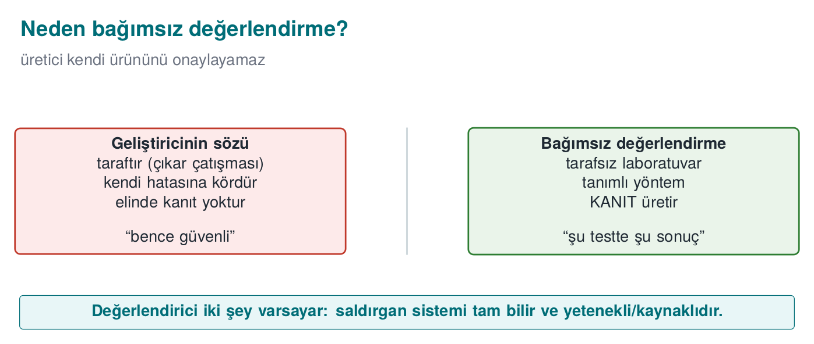
CEN429 Güvenli Programlama · Hafta 12
Bağımsız değerlendirme — şema
RTEÜ Bilgisayar Mühendisliği · 2026-2027 Güz
12

Slide 13
CEN429 Güvenli Programlama · Hafta 12
"Benim kodum güvenli" yetmez
• Geliştirici kendi koduna kör olabilir.
• Menfaat çatışması: "ürünüm güvenli" demek istersiniz.
• Bu yüzden üçüncü taraf doğrulaması gerekir.
RTEÜ Bilgisayar Mühendisliği · 2026-2027 Güz
13

Slide 14
CEN429 Güvenli Programlama · Hafta 12
Güven neye dayanır?
• Söze değil, kanıta ve teste.
• Bağımsız laboratuvar: tarafsız, akredite, uzman.
• Sonuç: bir sertifika ya da bir bulgu listesi.
RTEÜ Bilgisayar Mühendisliği · 2026-2027 Güz
14

Slide 15
CEN429 Güvenli Programlama · Hafta 12
Kısa tarihçe — değerlendirme ve sertifikasyon
• 1985 — TCSEC ("Orange Book"): ilk resmi değerlendirme ölçütleri
• 1991–93 — Avrupa ITSEC, Kanada CTCPEC
• 1999 — Ortak Kriterler (ISO/IEC 15408); EAL ölçeği buradan
• 2001 OWASP · PTES/NIST SP 800-115 · 2005→2023 CVSS (v2→v4.0)
• 2010'lar — MASVS/MASTG (mobil), ETSI EN 303 645 (IoT)
Tek cümle: üretici kendi ürününü onaylayamaz — bağımsız, kanıta dayalı değerlendirme.
RTEÜ Bilgisayar Mühendisliği · 2026-2027 Güz
15

Slide 16
CEN429 Güvenli Programlama · Hafta 12
Değerlendiricinin iki varsayımı
1. Beyaz kutu: tüm kaynak koda ve belgelere erişimi var.
2. Platform güvenilmez: ürünün çalıştığı ortam saldırgana açık.
RTEÜ Bilgisayar Mühendisliği · 2026-2027 Güz
16

Slide 17
CEN429 Güvenli Programlama · Hafta 12
Beyaz kutu vs kara kutu test
• Beyaz kutu test: test eden kaynak koda + belgeye sahip.
• Kara kutu test: test eden yalnız dışarıdan (kullanıcı gibi) erişir.
• Değerlendirici genelde beyaz kutu çalışır (her şeyi görür).
RTEÜ Bilgisayar Mühendisliği · 2026-2027 Güz
17

Slide 18
CEN429 Güvenli Programlama · Hafta 12
Bu varsayımların sonucu
Bir korumanın var olması yetmez.
Değerlendirici sorar: ne kadar kolay aşılıyor?
• Tek bir korumayı değil,
• Korumaların birlikte aşılmasının süresini ölçer.
RTEÜ Bilgisayar Mühendisliği · 2026-2027 Güz
18

Slide 19
CEN429 Güvenli Programlama · Hafta 12
İyi tasarımda saldırgan zorlanır
• Tek koruma → tek adımda aşılır.
• Katmanlı koruma → saldırgan katmanları zincirlemek zorunda.
Bu, 9 ve 11. haftadaki "katmanlı savunma" fikrinin değerlendirmedeki karşılığı.
RTEÜ Bilgisayar Mühendisliği · 2026-2027 Güz
19

Slide 20
CEN429 Güvenli Programlama · Hafta 12
Standartlar manzarası
RTEÜ Bilgisayar Mühendisliği · 2026-2027 Güz
20

Slide 21
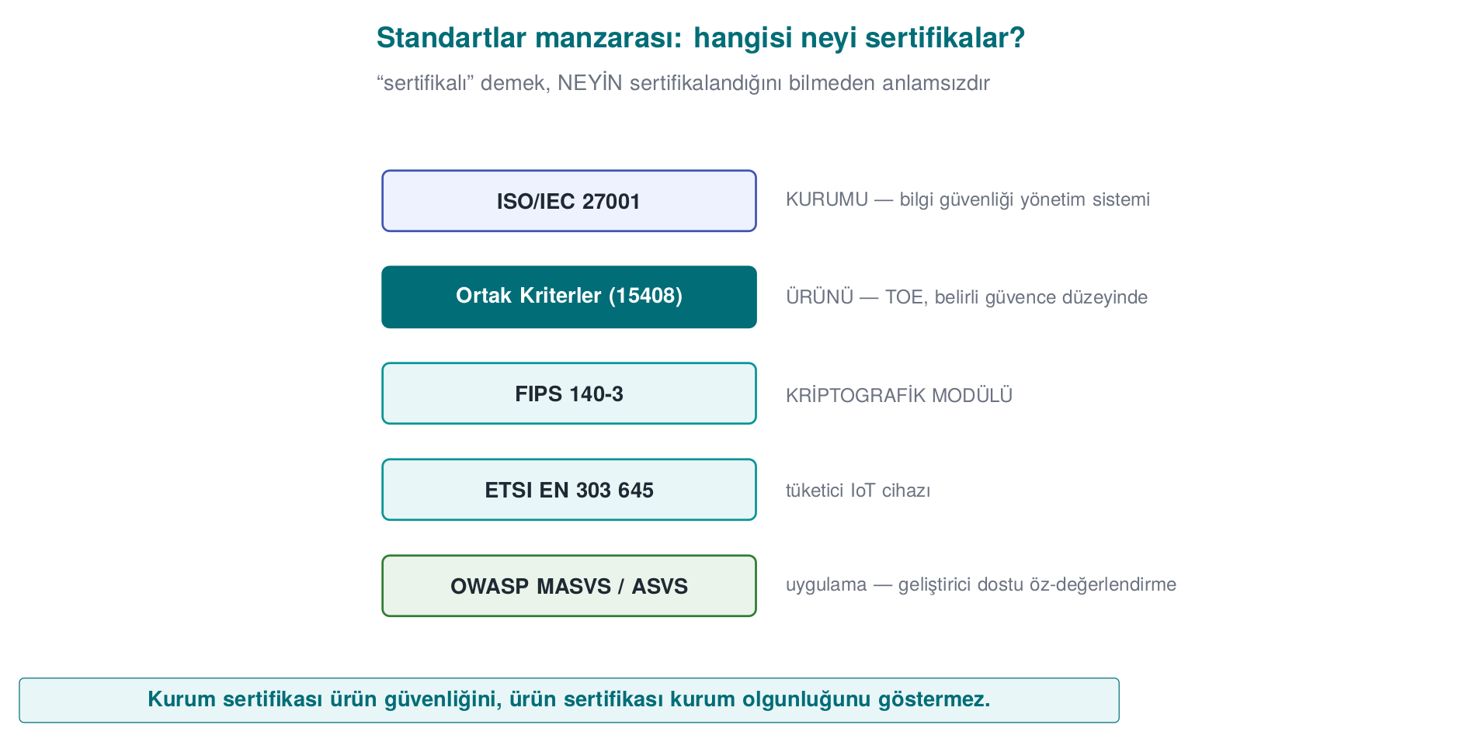
CEN429 Güvenli Programlama · Hafta 12
Standartlar haritası — şema
RTEÜ Bilgisayar Mühendisliği · 2026-2027 Güz
21

Slide 22
CEN429 Güvenli Programlama · Hafta 12
Neden birçok standart var?
Her standart farklı bir şeyi güvence altına alır:
• kurumu mu, ürünü mü, kripto modülünü mü?
• hangi alan (IoT, ödeme, mobil)?
Projeniz hangisine yakınsa, hangi testleri önceliklendireceğinizi bilirsiniz.
RTEÜ Bilgisayar Mühendisliği · 2026-2027 Güz
22

Slide 23
CEN429 Güvenli Programlama · Hafta 12
ISO/IEC 27001
• Neyi: kurumu (süreçleri) sertifikalar.
• Ürünü değil, kurumun bilgi güvenliği yönetimini.
• Test yerine kontrol kanıtı ister.
RTEÜ Bilgisayar Mühendisliği · 2026-2027 Güz
23

Slide 24
CEN429 Güvenli Programlama · Hafta 12
Ortak Kriterler (ISO/IEC 15408)
• Neyi: ürünü sertifikalar.
• Kaynak inceleme + zafiyet analizi + sızma testi + saldırı potansiyeli.
• Derinlik EAL ile artar (13. hafta).
RTEÜ Bilgisayar Mühendisliği · 2026-2027 Güz
24

Slide 25
CEN429 Güvenli Programlama · Hafta 12
FIPS 140-3
• Neyi: kriptografik modülü.
• Algoritma doğrulama, kendini test.
• Yalnız modülü kapsar; uygulamanın tamamını değil (13. hafta).
RTEÜ Bilgisayar Mühendisliği · 2026-2027 Güz
25

Slide 26
CEN429 Güvenli Programlama · Hafta 12
ETSI EN 303 645
• Neyi: IoT temel güvenlik gereksinimleri.
• Hafif, geniş kapsamlı bir taban.
• Ör. "hassas parametreleri güvenle sakla".
RTEÜ Bilgisayar Mühendisliği · 2026-2027 Güz
26

Slide 27
CEN429 Güvenli Programlama · Hafta 12
EMVCo / PCI
• Neyi: ödeme ürünleri.
• İşlevsel uygunluk + laboratuvar sızma testi + saldırı potansiyeli.
• Sıkı ve ayrıntılı.
RTEÜ Bilgisayar Mühendisliği · 2026-2027 Güz
27

Slide 28
CEN429 Güvenli Programlama · Hafta 12
OWASP MASVS + MASTG
• MASVS: mobil uygulama güvenlik gereksinimleri.
• MASTG: bunları sınamak için test rehberi.
• Projeniz için en uygulanabilir rehber.
RTEÜ Bilgisayar Mühendisliği · 2026-2027 Güz
28

Slide 29
CEN429 Güvenli Programlama · Hafta 12
Standartlar · tek tablo
Standart | Neyi sertifikalar
ISO/IEC 27001 | Kurumu (süreç)
Ortak Kriterler | Ürünü (EAL)
FIPS 140-3 | Kripto modülü
ETSI EN 303 645 | IoT temel
EMVCo / PCI | Ödeme
OWASP MASVS/MASTG | Mobil uygulama
RTEÜ Bilgisayar Mühendisliği · 2026-2027 Güz
29

Slide 30
CEN429 Güvenli Programlama · Hafta 12
Kurum mu, ürün mü? (sık karışır)
• ISO/IEC 27001: kurum.
• Ortak Kriterler: ürün.
Bir kurum 27001'li olabilir ama ürünü değerlendirilmemiş olabilir; tersi de doğru.
RTEÜ Bilgisayar Mühendisliği · 2026-2027 Güz
30

Slide 31
CEN429 Güvenli Programlama · Hafta 12
Bölüm 1 — kısa sınama
1. Neden geliştiricinin "güvenli" demesi yetmez?
2. Değerlendiricinin iki varsayımı?
3. ISO 27001 ile Ortak Kriterler neyi ayrı sertifikalar?
RTEÜ Bilgisayar Mühendisliği · 2026-2027 Güz
31
Notes:
Sonra 13 adımlık süreç.

Slide 32
CEN429 Güvenli Programlama · Hafta 12
Bölüm 1 — cevaplar
1. Geliştirici taraftır (çıkar çatışması), kendi hatalarına kördür, elinde kanıt yoktur. Bağımsız değerlendirici kanıta dayalı doğrular.
2. (1) Saldırgan sistemi tam bilir (Kerckhoffs), (2) saldırgan yetenekli ve kaynaklıdır. En kötü durumu varsay.
3. ISO 27001 kurumu/süreci (bilgi güvenliği yönetimi), Ortak Kriterler ürünü (TOE) belli güvence düzeyinde sertifikalar.
RTEÜ Bilgisayar Mühendisliği · 2026-2027 Güz
32

Slide 33
CEN429 Güvenli Programlama · Hafta 12
2. Değerlendirme süreci: 13 adım
RTEÜ Bilgisayar Mühendisliği · 2026-2027 Güz
33
Notes:
Bir ürünün üçüncü taraf laboratuvarda değerlendirilmesinin genelleştirilmiş hâli. Adım adım gidiyoruz; her adımı projeye bağlıyoruz.

Slide 34
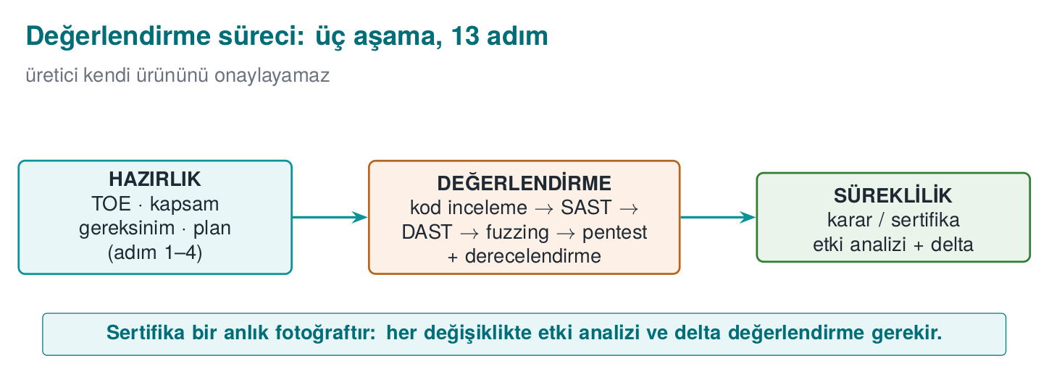
CEN429 Güvenli Programlama · Hafta 12
Değerlendirme süreci — şema
RTEÜ Bilgisayar Mühendisliği · 2026-2027 Güz
34

Slide 35
CEN429 Güvenli Programlama · Hafta 12
Üç aşama
Süreç üç aşamaya ayrılır:
• Hazırlık (1–4)
• Değerlendirme (5–8)
• Sonuç ve süreklilik (9–13)
Şimdi tek tek.
RTEÜ Bilgisayar Mühendisliği · 2026-2027 Güz
35

Slide 36
CEN429 Güvenli Programlama · Hafta 12
Hazırlık (adım 1–4)
RTEÜ Bilgisayar Mühendisliği · 2026-2027 Güz
36

Slide 37
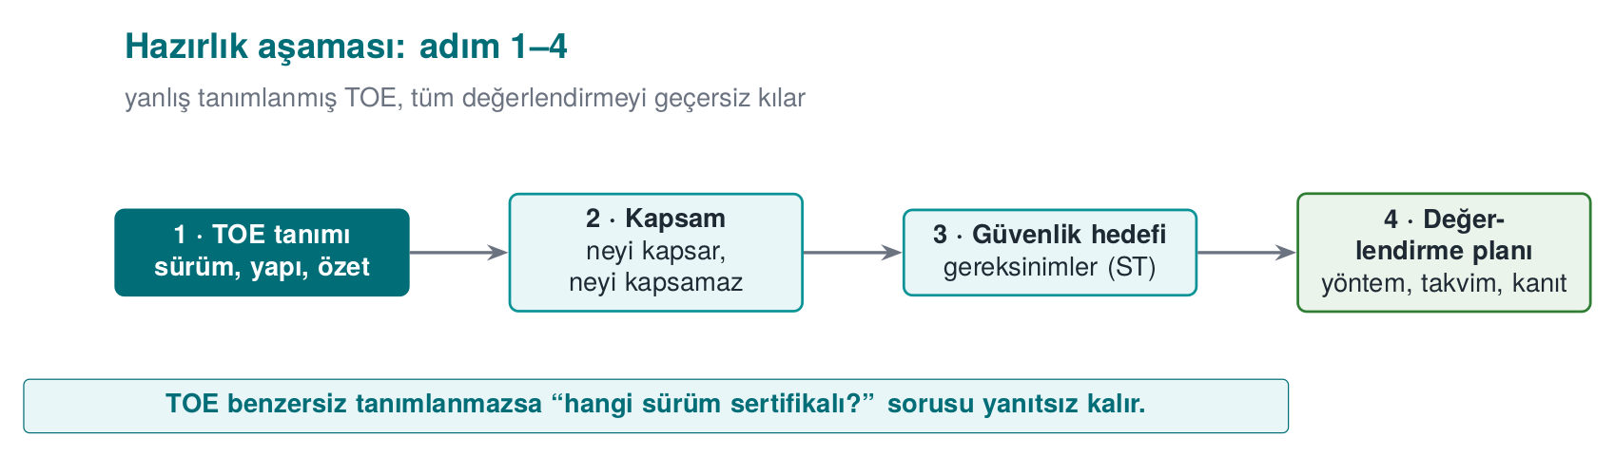
CEN429 Güvenli Programlama · Hafta 12
Hazırlık adımları — şema
RTEÜ Bilgisayar Mühendisliği · 2026-2027 Güz
37

Slide 38
CEN429 Güvenli Programlama · Hafta 12
Adım 1 · Değerlendirme hedefi (TOE)
• Değerlendirilecek şey benzersiz tanımlanır.
• Sürüm numarası yetmez: binary + kaynak + özet değeri/etiket.
• Kapsam dışı bileşenler yazılır.
• Projede: S0, S1 (sürüm kimliği, 1. hafta).
RTEÜ Bilgisayar Mühendisliği · 2026-2027 Güz
38

Slide 39
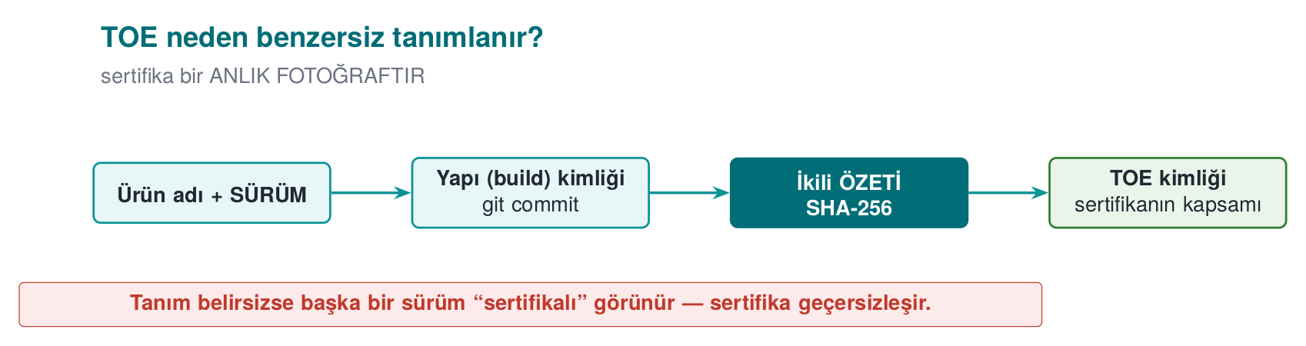
CEN429 Güvenli Programlama · Hafta 12
TOE kimliği — şema
RTEÜ Bilgisayar Mühendisliği · 2026-2027 Güz
39

Slide 40
CEN429 Güvenli Programlama · Hafta 12
Adım 1 · Neden benzersiz?
• Rapor yalnız incelenen binary için geçerlidir.
• "v1.2" iki farklı derlemeyi işaret edebilir.
• Özet değeri (hash), tam olarak hangi dosya olduğunu sabitler.
RTEÜ Bilgisayar Mühendisliği · 2026-2027 Güz
40

Slide 41
CEN429 Güvenli Programlama · Hafta 12
Adım 2 · Belgelerin teslimi
• Kaynak kod, API belgesi, güvenlik kılavuzu.
• Hata ayıklama ve sürüm derlemeleri.
• Güvenli bir kanalla teslim edilir.
• Projede: deponuz + kılavuzunuz.
RTEÜ Bilgisayar Mühendisliği · 2026-2027 Güz
41

Slide 42
CEN429 Güvenli Programlama · Hafta 12
Adım 3 · Gereksinim şablonu
• Standardın numaralı gereksinimleri.
• Her biri için: metin, test kapsamı, geliştiricinin uyum gerekçesi + belge referansı.
• Durum: karşılandı / devredildi / karşılanmadı.
• Projede: S17 uyum matrisi (13. hafta).
RTEÜ Bilgisayar Mühendisliği · 2026-2027 Güz
42

Slide 43
CEN429 Güvenli Programlama · Hafta 12
Adım 4 · Atölye
• Hangi önlem hangi gereksinimi karşılıyor?
• Eksikler nasıl kapatılacak?
• Belge güncelleme planı çıkar.
RTEÜ Bilgisayar Mühendisliği · 2026-2027 Güz
43

Slide 44
CEN429 Güvenli Programlama · Hafta 12
Değerlendirme (adım 5–8)
RTEÜ Bilgisayar Mühendisliği · 2026-2027 Güz
44

Slide 45
CEN429 Güvenli Programlama · Hafta 12
Adım 5 · Kaynak kod incelemesi
• Bütün kaynak, beyaz kutu bağlamında incelenir.
• Tehlikeli kalıplar, yanlış kripto, sızıntı noktaları.
• Projede: 4. hafta CERT, statik analiz.
RTEÜ Bilgisayar Mühendisliği · 2026-2027 Güz
45

Slide 46
CEN429 Güvenli Programlama · Hafta 12
Adım 5 · Değerlendirici neye bakar?
• Kripto kullanımı doğru mu? Anahtar nereden/nereye?
• Girdi doğrulama, bellek (sınır, taşma, UAF).
• Günlükte/hatalarda sır sızıntısı.
• Denetim atlama yolları.
RTEÜ Bilgisayar Mühendisliği · 2026-2027 Güz
46

Slide 47
CEN429 Güvenli Programlama · Hafta 12
Adım 6 · Zafiyet analizi
• Varlıklar ve anahtar hiyerarşisi çıkarılır.
• Her varlık için: "nerede, hangi halde açığa çıkıyor?"
• Çıktı: bulgu listesi + sızma testi planı.
• Projede: S4, S5, S16.
RTEÜ Bilgisayar Mühendisliği · 2026-2027 Güz
47

Slide 48
CEN429 Güvenli Programlama · Hafta 12
Adım 7 · Sızma testi
• Plandaki her test, sekiz başlıklı şablonla yürütülür.
• Her bulgu saldırı potansiyeliyle derecelendirilir.
• Çıktı: test sonuç tabloları.
• Projede: S16.
RTEÜ Bilgisayar Mühendisliği · 2026-2027 Güz
48

Slide 49
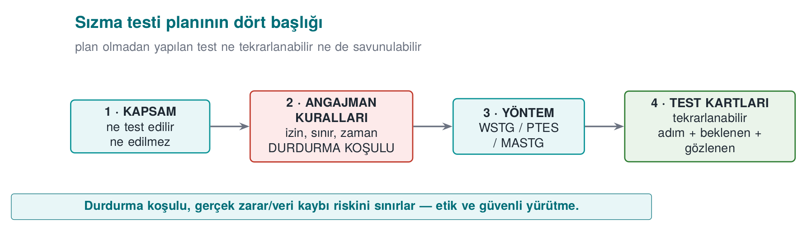
CEN429 Güvenli Programlama · Hafta 12
Sızma testi planı — şema
RTEÜ Bilgisayar Mühendisliği · 2026-2027 Güz
49

Slide 50
CEN429 Güvenli Programlama · Hafta 12
Adım 8 · İşlevsel uygunluk
• Ürünün standart işlevleri (ör. ödeme akışları) şemanın test paketiyle sınanır.
• Çıktı: yürütme raporu.
• Projede: birim testleri.
RTEÜ Bilgisayar Mühendisliği · 2026-2027 Güz
50

Slide 51
CEN429 Güvenli Programlama · Hafta 12
Sonuç ve süreklilik (adım 9–13)
RTEÜ Bilgisayar Mühendisliği · 2026-2027 Güz
51

Slide 52
CEN429 Güvenli Programlama · Hafta 12
Adım 9 · Bulgular ve düzeltmeler
• Her bulgu için laboratuvar öneri, geliştirici aksiyon üretir.
• Bazı bulgular "güvenlik sorunu değil, iyi uygulama önerisi" olarak kapanır.
• Projede: 7. hafta bulgu–aksiyon listesi.
RTEÜ Bilgisayar Mühendisliği · 2026-2027 Güz
52

Slide 53
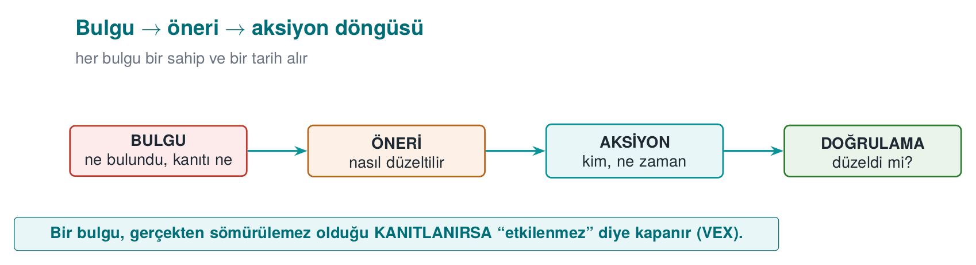
CEN429 Güvenli Programlama · Hafta 12
Bulgu döngüsü — şema
RTEÜ Bilgisayar Mühendisliği · 2026-2027 Güz
53

Slide 54
CEN429 Güvenli Programlama · Hafta 12
Adım 10 · Güvenlik etki analizi
• Düzeltmeler yeni sürüm doğurunca:
  – değişiklik dizini (yeni özellik / iyileştirme / hata düzeltme)
  – etkilenen dosyalar
  – güvenlik etkisi
• Projede: S13, değişiklik yönetimi.
RTEÜ Bilgisayar Mühendisliği · 2026-2027 Güz
54

Slide 55
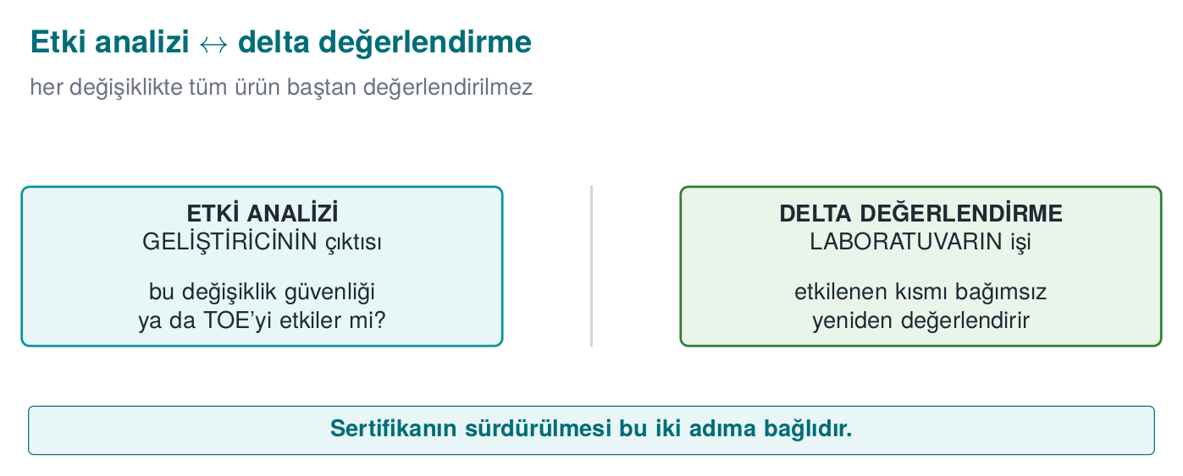
CEN429 Güvenli Programlama · Hafta 12
Etki analizi ↔ delta — şema
RTEÜ Bilgisayar Mühendisliği · 2026-2027 Güz
55

Slide 56
CEN429 Güvenli Programlama · Hafta 12
Adım 11 · Delta değerlendirme
• Yalnız değişen kısım yeniden değerlendirilir.
• Laboratuvar ister: işaretli belgeler, etki analizi, dosya listesi, yeni TOE kimliği.
RTEÜ Bilgisayar Mühendisliği · 2026-2027 Güz
56

Slide 57
CEN429 Güvenli Programlama · Hafta 12
Adım 12 · Ödünleşim ve kalan risk
• Her korumanın maliyeti ölçülür.
• Kararlar gerekçelendirilir.
• Kalan risk açıkça yazılır.
• Projede: 1. hafta ödünleşim kaydı.
RTEÜ Bilgisayar Mühendisliği · 2026-2027 Güz
57

Slide 58
CEN429 Güvenli Programlama · Hafta 12
Adım 13 · Değişiklik yönetimi
Temel çizgi → talep → sınıflandırma → onay → geliştirme ve test → yayın → doğrulama.
• Projede: S13.
RTEÜ Bilgisayar Mühendisliği · 2026-2027 Güz
58

Slide 59
CEN429 Güvenli Programlama · Hafta 12
13 adım · tek bakış
Hazırlık: 1 TOE · 2 belge · 3 gereksinim şablonu · 4 atölye Değerlendirme: 5 kod inceleme · 6 zafiyet · 7 sızma · 8 işlevsel Sonuç: 9 bulgu · 10 etki · 11 delta · 12 kalan risk · 13 değişiklik
RTEÜ Bilgisayar Mühendisliği · 2026-2027 Güz
59

Slide 60
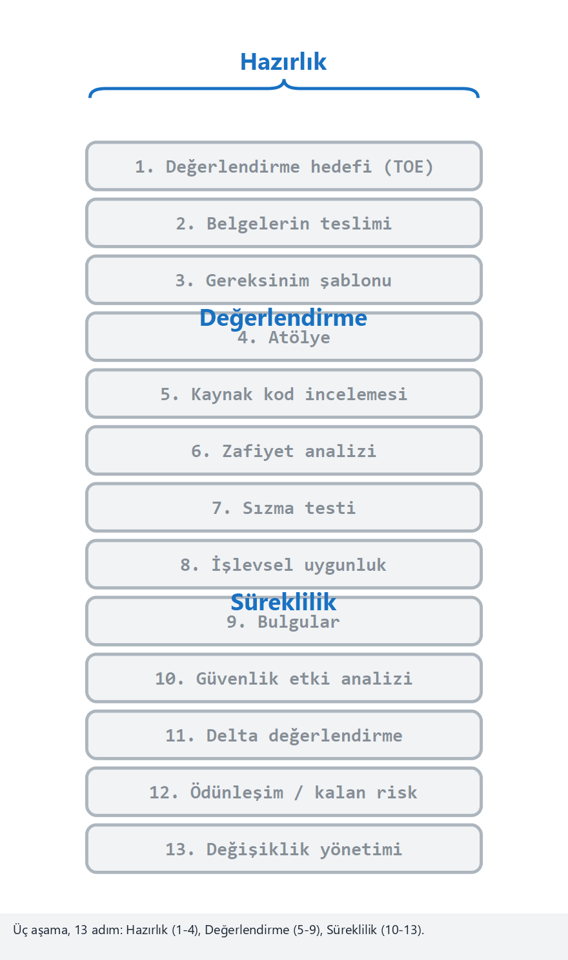
CEN429 Güvenli Programlama · Hafta 12
13 adım (animasyon)
RTEÜ Bilgisayar Mühendisliği · 2026-2027 Güz
60
Notes:
bulgu sayısı arttıkça Süreklilik aşamasının (10-13) devreye girdiğini, hiç bulgu yoksa atlandığını gösterin.

Slide 61
CEN429 Güvenli Programlama · Hafta 12
13 adım — uç durum: en çok bulgu
RTEÜ Bilgisayar Mühendisliği · 2026-2027 Güz
61
Notes:
bulgu sayısı ne olursa olsun 13 adımın sırası değişmez, yalnız Süreklilik'in çalışıp çalışmadığı değişir.

Slide 62
CEN429 Güvenli Programlama · Hafta 12
Uçtan uca örnek · NotKasa v1.0.0
Sentetik bir mobil uygulama: "NotKasa" (yerel şifreli not tutar).
Bu ürünü baştan sona değerlendireceğiz.
RTEÜ Bilgisayar Mühendisliği · 2026-2027 Güz
62

Slide 63
CEN429 Güvenli Programlama · Hafta 12
Adım 1 uygulaması · TOE
• TOE: NotKasa v1.0.0, notkasa-1.0.0.apk
• Özet (SHA-256): a1b2… (sentetik)
• Kaynak: notkasa/ deposu, etiket v1.0.0
• Kapsam dışı: sunucu altyapısı
RTEÜ Bilgisayar Mühendisliği · 2026-2027 Güz
63

Slide 64
CEN429 Güvenli Programlama · Hafta 12
Adım 2–3 · Belge ve gereksinim şablonu
• Teslim: kaynak, güvenlik kılavuzu, hem hata ayıklama hem sürüm APK.
• Gereksinim şablonu: MASVS maddeleri numaralı; her biri için durum + kanıt referansı.
RTEÜ Bilgisayar Mühendisliği · 2026-2027 Güz
64

Slide 65
CEN429 Güvenli Programlama · Hafta 12
Adım 5 · Kod incelemesi bulguları (sentetik)
• B-01: anahtar bir ara değişkende siliniyor ama tmp tampon silinmemiş (bellekte kalıyor).
• B-02: hata iletisi çözme hatasında iç ayrıntı sızdırıyor.
RTEÜ Bilgisayar Mühendisliği · 2026-2027 Güz
65

Slide 66
CEN429 Güvenli Programlama · Hafta 12
Adım 6 · Zafiyet analizi
• Varlıklar: not içeriği (C/I), veri anahtarı (C/I), sunucu jetonu.
• Soru: her varlık nerede açığa çıkıyor?
• Çıktı: bir sızma testi planı (aşağıda).
RTEÜ Bilgisayar Mühendisliği · 2026-2027 Güz
66

Slide 67
CEN429 Güvenli Programlama · Hafta 12
Adım 7 · Sızma testi kartı (özet)
• T-01 düz metin diskte? → geçti (şifreli)
• T-02 anahtar bellekte kalıyor mu? → kaldı (B-01 doğrulandı)
• T-03 hata iletisi sızdırıyor mu? → kaldı (B-02)
RTEÜ Bilgisayar Mühendisliği · 2026-2027 Güz
67

Slide 68
CEN429 Güvenli Programlama · Hafta 12
Adım 7 · T-02 derecelendirme
• Süre: düşük · uzmanlık: orta · bilgi: kamuya açık · ekipman: ücretsiz (bellek dökümü)
• → orta-düşük saldırı potansiyeli
• CVSS: orta (gizlilik etkisi)
RTEÜ Bilgisayar Mühendisliği · 2026-2027 Güz
68

Slide 69
CEN429 Güvenli Programlama · Hafta 12
Adım 9 · Bulgu–aksiyon
Bulgu | Öneri | Aksiyon
B-01 anahtar kalıntısı | tmp'yi kullanınca sil | Eklendi (memset benzeri)
B-02 hata sızıntısı | Tek genel hata dön | Düzeltildi
RTEÜ Bilgisayar Mühendisliği · 2026-2027 Güz
69

Slide 70
CEN429 Güvenli Programlama · Hafta 12
Adım 10–11 · Etki analizi + delta
• Düzeltmeler v1.0.1 doğurdu.
• Etki analizi: 2 dosya değişti, ikisi de bellek/hata yolu; kripto akışı değişmedi.
• Delta: yalnız bu iki dosya + yeni TOE kimliği (notkasa-1.0.1.apk) yeniden değerlendirildi.
RTEÜ Bilgisayar Mühendisliği · 2026-2027 Güz
70

Slide 71
CEN429 Güvenli Programlama · Hafta 12
Adım 12 · Kalan risk
• Cihaz köklü ise bellek dökümü hâlâ mümkün.
• Telafi: anahtar kısa ömürlü + sunucu risk denetimi.
• Açıkça yazıldı.
RTEÜ Bilgisayar Mühendisliği · 2026-2027 Güz
71

Slide 72
CEN429 Güvenli Programlama · Hafta 12
Vaka · çıkarım
• 13 adım soyut değil; küçük bir üründe somut.
• Değerlendirme bir döngü: bul → düzelt → yeniden değerlendir.
• Projeniz bunun küçültülmüş hâli.
RTEÜ Bilgisayar Mühendisliği · 2026-2027 Güz
72

Slide 73
CEN429 Güvenli Programlama · Hafta 12
Kılavuz nereye oturuyor?
• Bu dersin "Sahada nasıl?" notlarının kaynağı olan güvenlik kılavuzu = 2. adımda teslim edilen belge.
• Birincil okuru: laboratuvar.
• Her bölümü bir gereksinim bloğuyla açar ("gereksinim — durum").
• Projenizdeki kılavuz, bunun küçültülmüş hâli.
RTEÜ Bilgisayar Mühendisliği · 2026-2027 Güz
73

Slide 74
CEN429 Güvenli Programlama · Hafta 12
Bölüm 2 — kısa sınama
1. Üç aşama ve kabaca hangi adımlar?
2. TOE neden benzersiz tanımlanır?
3. Etki analizi ile delta değerlendirme ilişkisi?
RTEÜ Bilgisayar Mühendisliği · 2026-2027 Güz
74
Notes:
Ara sonrası yöntemler ve derecelendirme.

Slide 75
CEN429 Güvenli Programlama · Hafta 12
Bölüm 2 — cevaplar
1. Hazırlık (TOE, kapsam, gereksinim, plan · 1–4), Yürütme (yöntem uygula, test, derecelendir), Sonuç (rapor, uyum, karar, delta bakımı).
2. Neyin sertifikalı olduğunu kesin sabitlemek: sürüm, yapı, özet, yapılandırma. Aksi halde başka sürüm "sertifikalı" görünür.
3. Değişiklikte önce etki analizi (güvenliği etkiler mi?); etkiliyorse tam değil yalnız delta (değişen kısım) yeniden değerlendirilir.
RTEÜ Bilgisayar Mühendisliği · 2026-2027 Güz
75

Slide 76
CEN429 Güvenli Programlama · Hafta 12
3. Zafiyet değerlendirmesi yöntemleri
RTEÜ Bilgisayar Mühendisliği · 2026-2027 Güz
76
Notes:
Bunları savunmacı gözüyle, "kendi ürünümü teslim etmeden nasıl sınarım?" diye ele alıyoruz.

Slide 77
CEN429 Güvenli Programlama · Hafta 12
Zafiyet (vulnerability) nedir?
• Zafiyet: bir sistemde kötüye kullanılabilecek zayıf nokta (ör. sınır denetimsiz tampon).
• Zafiyet + kötüye kullanım = güvenlik olayı.
RTEÜ Bilgisayar Mühendisliği · 2026-2027 Güz
77

Slide 78
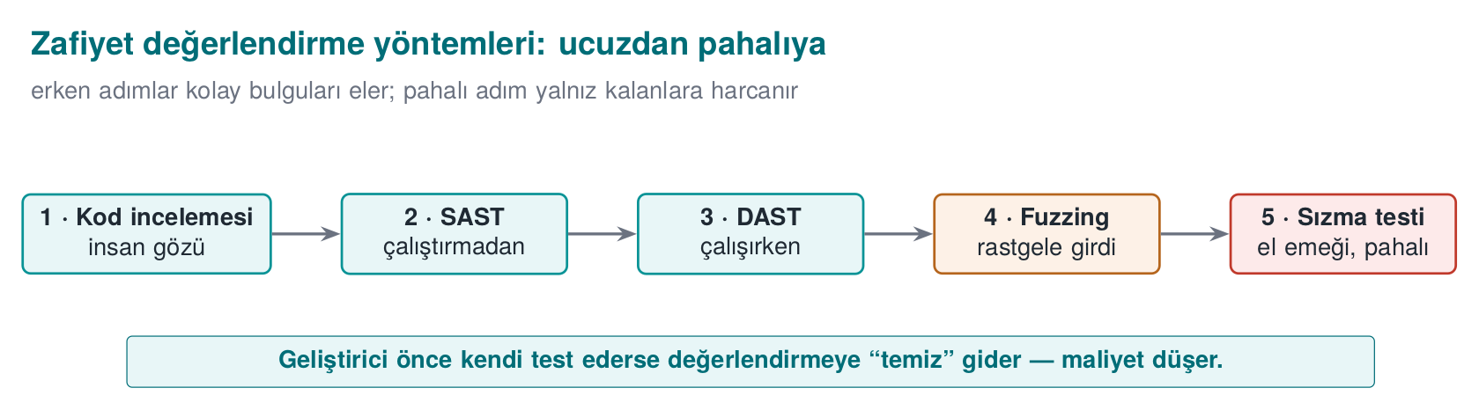
CEN429 Güvenli Programlama · Hafta 12
Değerlendirme yöntemleri — şema
RTEÜ Bilgisayar Mühendisliği · 2026-2027 Güz
78

Slide 79
CEN429 Güvenli Programlama · Hafta 12
Amaç
Süreçteki 5–6. adımlar bir dizi yöntemi doğru sırada kullanmayı gerektirir.
Soru: "Kendi ürünümü teslim etmeden önce nasıl sınarım?"
RTEÜ Bilgisayar Mühendisliği · 2026-2027 Güz
79

Slide 80
CEN429 Güvenli Programlama · Hafta 12
Doğru sıra: ucuzdan pahalıya
1. Kaynak kod incelemesi (el ile)
2. Statik analiz (SAST)
3. Dinamik analiz (DAST) + sanitizer
4. Fuzzing
5. Sızma testi
Ucuz + geniş → pahalı + derin.
RTEÜ Bilgisayar Mühendisliği · 2026-2027 Güz
80

Slide 81
CEN429 Güvenli Programlama · Hafta 12
Neden bu sıra?
• SAST ucuz, geniş tarar; ama yanlış pozitif üretir.
• El ile inceleme pahalı; ama bağlamı görür.
• Fuzzing çalıştırma ister; akla gelmeyeni bulur.
• Sızma testi en pahalı; en son.
Önce ucuz yöntemlerle "kolay" bulguları temizle → pentest gerçek sorunlara odaklansın.
RTEÜ Bilgisayar Mühendisliği · 2026-2027 Güz
81

Slide 82
CEN429 Güvenli Programlama · Hafta 12
Yöntem 1 · Kaynak kod incelemesi
• Otomatik araçların kaçırdığı mantık hatalarını bulur.
• İnsan gözü, bağlamı ve niyeti görür.
RTEÜ Bilgisayar Mühendisliği · 2026-2027 Güz
82

Slide 83
CEN429 Güvenli Programlama · Hafta 12
Kod incelemesi · nereye bakılır? (1)
• Kripto: doğru algoritma/kip/dolgu mu? Anahtar nereden/nereye/ne zaman silinir? (3, 10, 11)
RTEÜ Bilgisayar Mühendisliği · 2026-2027 Güz
83

Slide 84
CEN429 Güvenli Programlama · Hafta 12
Kod incelemesi · nereye bakılır? (2)
• Girdi/bellek: sınır denetimi, tamsayı taşması, biçim dizesi (format string), UAF (4. hafta CERT).
• Sızıntı: günlükte hassas veri, hatada iç durum.
• Atlama: bir denetimin tek dalla/tek dönüşle atlanabilmesi (9. hafta).
RTEÜ Bilgisayar Mühendisliği · 2026-2027 Güz
84

Slide 85
CEN429 Güvenli Programlama · Hafta 12
Yöntem 2 · Statik analiz (SAST)
• Kaynağı çalıştırmadan tarar.
• Bellek hataları, tehlikeli çağrılar, kalıplar.
• Hızlı; ama yanlış pozitifleri ele almak gerekir.
RTEÜ Bilgisayar Mühendisliği · 2026-2027 Güz
85

Slide 86
CEN429 Güvenli Programlama · Hafta 12
Yöntem 3 · Dinamik analiz (DAST)
• Programı çalıştırırken sınar.
• Sanitizer'lar (ASan/UBSan) bellek erişim hatalarını, tanımsız davranışı yakalar.
RTEÜ Bilgisayar Mühendisliği · 2026-2027 Güz
86

Slide 87
CEN429 Güvenli Programlama · Hafta 12
Yöntem 4 · Fuzzing
• Program beklenmeyen girdilerle beslenir.
• Çökme/bozulma yolları bulunur.
• İnsanın düşünmediği durumları ortaya çıkarır.
RTEÜ Bilgisayar Mühendisliği · 2026-2027 Güz
87

Slide 88
CEN429 Güvenli Programlama · Hafta 12
Yöntem 5 · Sızma testi
• Yukarıdakileri birleştirir, saldırgan bakışıyla aşılabilirliği dener.
• En pahalı; en son.
• 5. bölümde ayrıntılı planlayacağız.
RTEÜ Bilgisayar Mühendisliği · 2026-2027 Güz
88

Slide 89
CEN429 Güvenli Programlama · Hafta 12
Kritik nokta: geliştirici önce kendi yapar
• Bu araçları geliştirici de çalıştırmalı ve sonuçlarını (S16) sunmalı.
• Değerlendirici için büyük fark:
  – "kimse sınamamış" vs.
  – "şu araçlar çalıştırılmış, şu bulgular kapatılmış".
Bu, 4. haftadaki güvenli derleme hattının (CI'da SAST + sanitizer + fuzz) karşılığı.
RTEÜ Bilgisayar Mühendisliği · 2026-2027 Güz
89

Slide 90
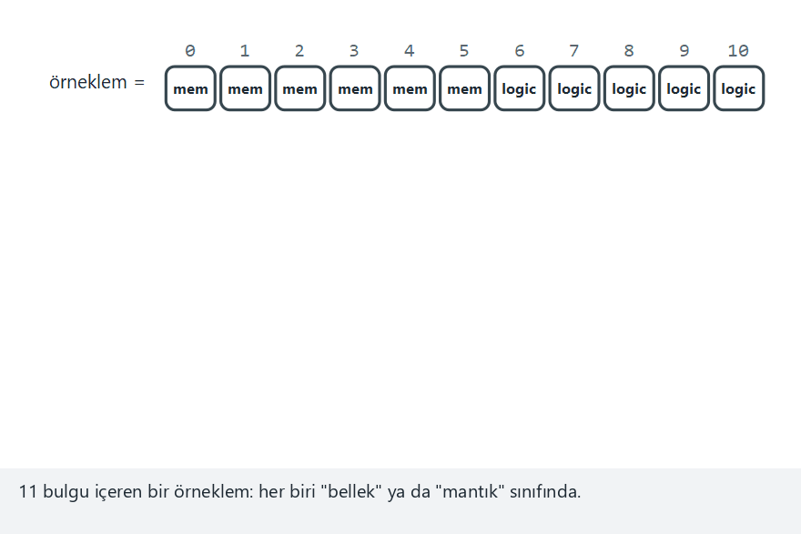
CEN429 Güvenli Programlama · Hafta 12
Yöntemler yan yana (animasyon)
RTEÜ Bilgisayar Mühendisliği · 2026-2027 Güz
90
Notes:
karışık örneklemde hiçbir yöntemin tek başına her şeyi bulmadığını, en iyi ve en zayıf yöntemin farkını vurgulayın.

Slide 91
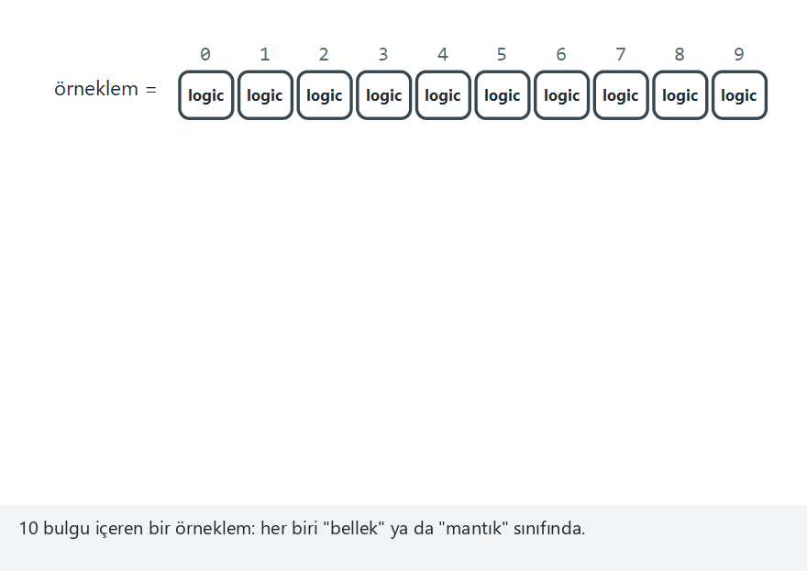
CEN429 Güvenli Programlama · Hafta 12
Yöntemler — uç durum: hepsi mantık hatası
RTEÜ Bilgisayar Mühendisliği · 2026-2027 Güz
91
Notes:
mantık hatalarında yalnız kod incelemesi ve sızma testinin işe yaradığını, SAST/DAST/fuzzing'in burada zayıf kaldığını gösterin.

Slide 92
CEN429 Güvenli Programlama · Hafta 12
Bölüm 3 — kısa sınama
1. Yöntemleri neden ucuzdan pahalıya sıralarız?
2. SAST'ın zayıf yanı ne?
3. Geliştiricinin önce kendi test etmesi neden önemli?
RTEÜ Bilgisayar Mühendisliği · 2026-2027 Güz
92
Notes:
Sonra saldırı potansiyeli ve derecelendirme.

Slide 93
CEN429 Güvenli Programlama · Hafta 12
Bölüm 3 — cevaplar
1. Ucuz/otomatik yöntemler (SAST/DAST) kolay bulguları erken eler; pahalı el emeği yalnız kalanlar için harcanır → verimli.
2. SAST kodu çalıştırmaz → yüksek yanlış pozitif, çalışma-anı/yapılandırma/iş-mantığı açığını göremez, bağlamı bilmez.
3. Kolay bulguları ucuza kapatır (değerlendiriciye temiz gider), maliyeti/gecikmeyi düşürür → değerlendirme derin sorunlara odaklanır.
RTEÜ Bilgisayar Mühendisliği · 2026-2027 Güz
93

Slide 94
CEN429 Güvenli Programlama · Hafta 12
4. Standartların istediği testler
RTEÜ Bilgisayar Mühendisliği · 2026-2027 Güz
94

Slide 95
CEN429 Güvenli Programlama · Hafta 12
Her standart farklı test vurgular
Projeniz hangi aileye yakınsa, önce onun beklediği testleri yapın.
RTEÜ Bilgisayar Mühendisliği · 2026-2027 Güz
95

Slide 96
CEN429 Güvenli Programlama · Hafta 12
Standartlar · test beklentisi
Standart | Ağırlıklı test
ISO/IEC 27001 | Süreç/yönetim denetimi
Ortak Kriterler | İnceleme + zafiyet + sızma + saldırı potansiyeli
FIPS 140-3 | Kripto modülü testi
ETSI EN 303 645 | Temel gereksinim doğrulama
EMVCo / PCI | İşlevsel + sızma + saldırı potansiyeli
MASVS/MASTG | Mobil statik + dinamik
RTEÜ Bilgisayar Mühendisliği · 2026-2027 Güz
96

Slide 97
CEN429 Güvenli Programlama · Hafta 12
Test yöntemi rehberleri
Sızma testinin nasıl yapılacağı için olgun açık rehberler var:
• OWASP WSTG (web)
• OWASP MASTG (mobil)
• PTES, NIST SP 800-115 (genel süreç)
Bunlar "saldırı tarifi" değil, metodoloji — sonucu tekrarlanabilir/karşılaştırılabilir yapar.
RTEÜ Bilgisayar Mühendisliği · 2026-2027 Güz
97

Slide 98
CEN429 Güvenli Programlama · Hafta 12
5. Saldırı potansiyeli ve bulgu derecelendirme
RTEÜ Bilgisayar Mühendisliği · 2026-2027 Güz
98

Slide 99
CEN429 Güvenli Programlama · Hafta 12
Saldırı potansiyeli nedir?
• Saldırı potansiyeli: bir saldırıyı gerçekleştirmenin ne kadar zor olduğu.
• Süre, uzmanlık, ekipman gibi faktörlerle puanlanır.
• Düşük potansiyel (kolay saldırı) = ciddi bulgu.
RTEÜ Bilgisayar Mühendisliği · 2026-2027 Güz
99

Slide 100
CEN429 Güvenli Programlama · Hafta 12
"Var/yok" değil, "ne kadar zor?"
Bir korumanın var olması yetmez; ne kadar kolay aşıldığı ölçülür.
Ortak Kriterler ve ödeme şemaları bunu saldırı potansiyeli ile yapar.
Bu, 9. haftadaki "gizlemeyi ölçme" (güç/dayanıklılık) çerçevesinin resmî hâli.
RTEÜ Bilgisayar Mühendisliği · 2026-2027 Güz
100

Slide 101
CEN429 Güvenli Programlama · Hafta 12
Soru: "kırmak için ne gerekti?"
Bir bulgunun ciddiyeti, bu soruya verilen yanıtla belirlenir.
Beş–altı faktörle puanlarız; puanlar toplanır; toplam bir dirençlik düzeyine eşlenir.
RTEÜ Bilgisayar Mühendisliği · 2026-2027 Güz
101

Slide 102
CEN429 Güvenli Programlama · Hafta 12
Faktör 1 · Geçen süre
• Saldırı ne kadar sürdü?
• Düşük puan: bir gün. Yüksek puan: aylar.
RTEÜ Bilgisayar Mühendisliği · 2026-2027 Güz
102

Slide 103
CEN429 Güvenli Programlama · Hafta 12
Faktör 2 · Uzmanlık
• Ne düzeyde beceri gerekti?
• Düşük: sıradan kullanıcı. Yüksek: konu uzmanı.
RTEÜ Bilgisayar Mühendisliği · 2026-2027 Güz
103

Slide 104
CEN429 Güvenli Programlama · Hafta 12
Faktör 3 · Hedef bilgisi
• Ürün hakkında ne bilmek gerekti?
• Düşük: kamuya açık bilgi. Yüksek: iç/gizli belgeler.
RTEÜ Bilgisayar Mühendisliği · 2026-2027 Güz
104

Slide 105
CEN429 Güvenli Programlama · Hafta 12
Faktör 4 · Fırsat penceresi
• Ne kadar erişim/deneme gerekti?
• Düşük: sınırsız/uzaktan. Yüksek: kısıtlı fiziksel erişim.
RTEÜ Bilgisayar Mühendisliği · 2026-2027 Güz
105

Slide 106
CEN429 Güvenli Programlama · Hafta 12
Faktör 5 · Ekipman
• Hangi araçlar gerekti?
• Düşük: standart, ücretsiz. Yüksek: özel, pahalı.
RTEÜ Bilgisayar Mühendisliği · 2026-2027 Güz
106

Slide 107
CEN429 Güvenli Programlama · Hafta 12
Faktörler · tek tablo
Faktör | Düşük | Yüksek
Geçen süre | Bir gün | Aylar
Uzmanlık | Sıradan | Uzman
Hedef bilgisi | Kamuya açık | Gizli belge
Fırsat penceresi | Sınırsız/uzak | Kısıtlı fiziksel
Ekipman | Ücretsiz | Özel/pahalı
RTEÜ Bilgisayar Mühendisliği · 2026-2027 Güz
107

Slide 108
CEN429 Güvenli Programlama · Hafta 12
Yorum: düşük toplam = ciddi bulgu
• Yüksek toplam → saldırı zor → koruma iyi.
• Düşük toplam (sıradan kullanıcı, bir saat, ücretsiz araç) → ciddi bulgu.
Mantık 9. haftadaki dört ölçütle aynı.
RTEÜ Bilgisayar Mühendisliği · 2026-2027 Güz
108

Slide 109
CEN429 Güvenli Programlama · Hafta 12
İşlenmiş örnek (sentetik)
"Sürüm derlemesinde bir lisans denetimi, ücretsiz bir tersine derleyiciyle, orta düzey kullanıcının bir saatte bulup tek bayt yamasıyla atladığı bir dala bağlıydı."
RTEÜ Bilgisayar Mühendisliği · 2026-2027 Güz
109

Slide 110
CEN429 Güvenli Programlama · Hafta 12
Örnek · puanlama
• Süre: düşük · uzmanlık: orta · bilgi: kamuya açık · ekipman: ücretsiz
• → düşük saldırı potansiyeli → ciddi bulgu
Öneri: opak boolean + rastgele çıkış (9. hafta) + sunucu denetimi.
RTEÜ Bilgisayar Mühendisliği · 2026-2027 Güz
110

Slide 111
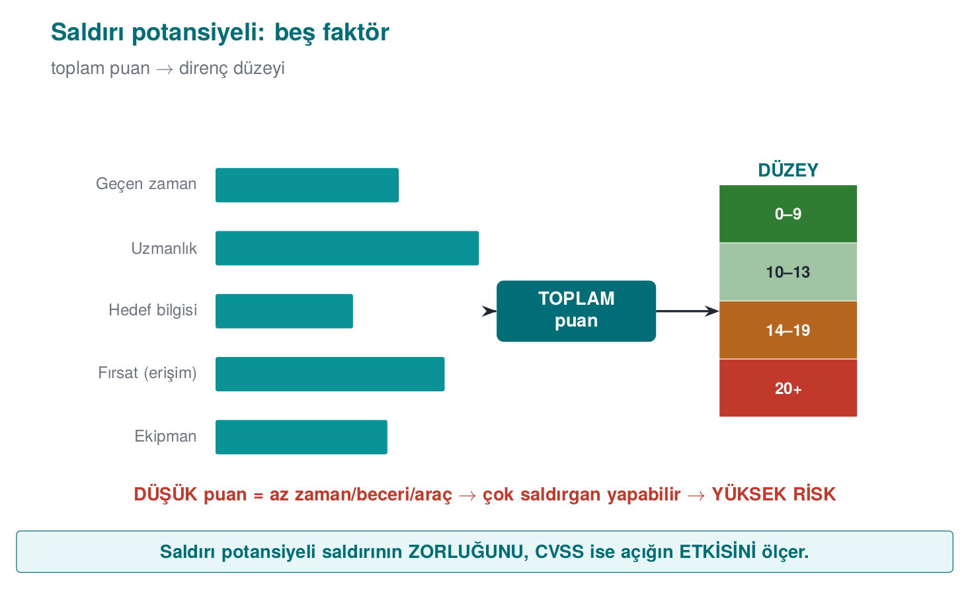
CEN429 Güvenli Programlama · Hafta 12
Saldırı potansiyeli — beş faktör
RTEÜ Bilgisayar Mühendisliği · 2026-2027 Güz
111

Slide 112
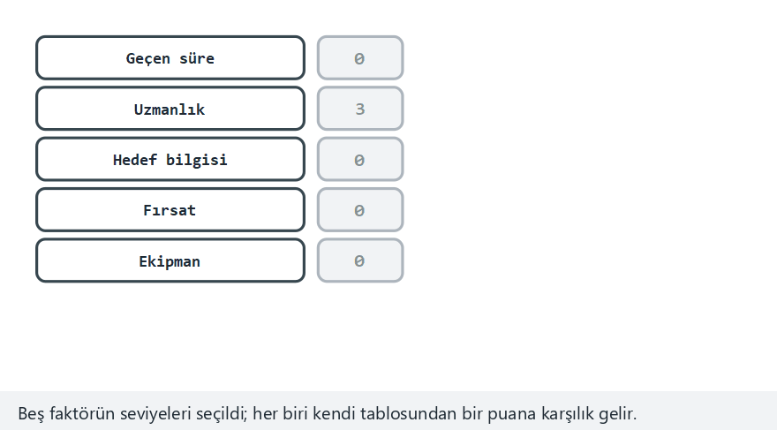
CEN429 Güvenli Programlama · Hafta 12
Saldırı potansiyeli hesaplayıcı (animasyon)
RTEÜ Bilgisayar Mühendisliği · 2026-2027 Güz
112
Notes:
`rating()`'in gerçek kod satırlarını, hangi eşiğin tetiklendiğini program sayacıyla gösterin.

Slide 113
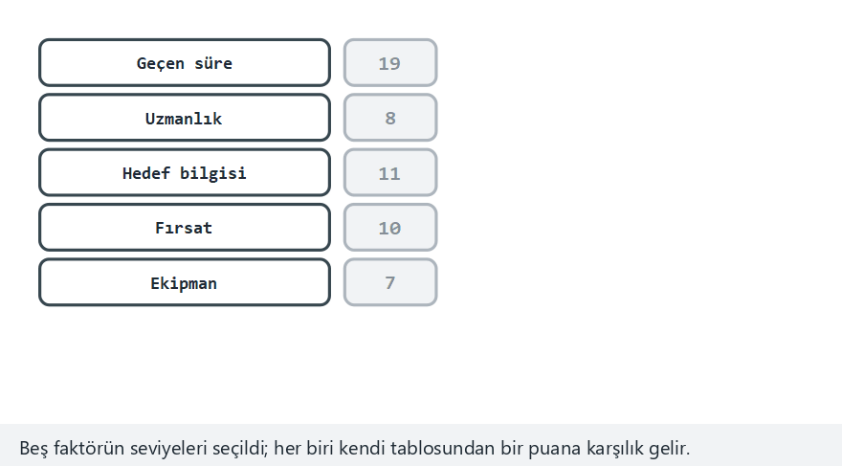
CEN429 Güvenli Programlama · Hafta 12
Hesaplayıcı — uç durum: güvenli öğe çıkarma
RTEÜ Bilgisayar Mühendisliği · 2026-2027 Güz
113
Notes:
en zor senaryoda bile hesabın aynı beş satırlık koddan geçtiğini, yalnız girdinin değiştiğini vurgulayın.

Slide 114
CEN429 Güvenli Programlama · Hafta 12
CVSS nedir?
• CVSS (Common Vulnerability Scoring System): bir zafiyetin etkisini standart bir puanla (0–10) ifade eder.
• Yüksek puan = daha ciddi etki.
• Önceliklendirmede kullanılır.
RTEÜ Bilgisayar Mühendisliği · 2026-2027 Güz
114

Slide 115
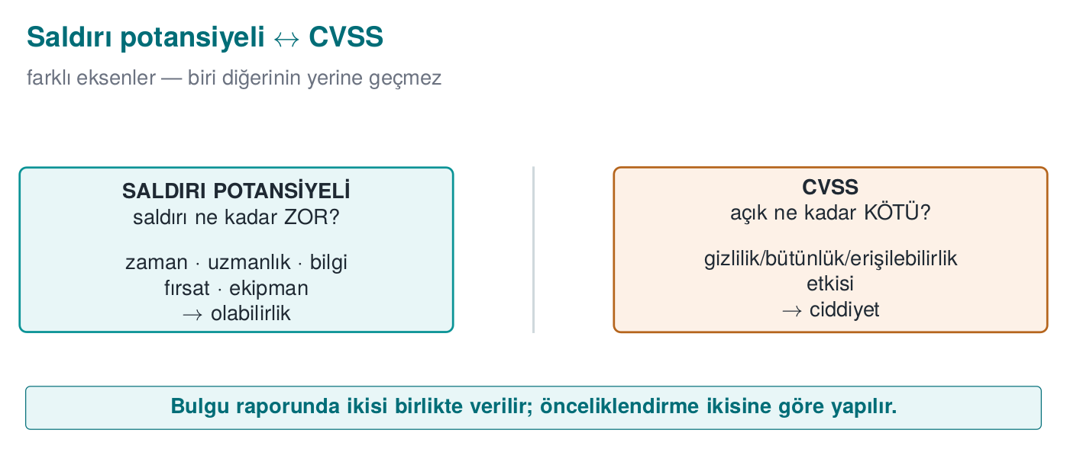
CEN429 Güvenli Programlama · Hafta 12
Saldırı potansiyeli ↔ CVSS — şema
RTEÜ Bilgisayar Mühendisliği · 2026-2027 Güz
115

Slide 116
CEN429 Güvenli Programlama · Hafta 12
CVSS ne ekler?
• Saldırı potansiyeli: "kırmak ne kadar zor?"
• CVSS: "bu zafiyetin etkisi ne kadar büyük?"
İkisi birbirini tamamlar.
RTEÜ Bilgisayar Mühendisliği · 2026-2027 Güz
116

Slide 117
CEN429 Güvenli Programlama · Hafta 12
CVSS · olabilirlik vs etki
• Biri olabilirliği (saldırının zorluğu), öteki etkiyi (gizlilik/bütünlük/erişilebilirlik kaybı) tartar.
• Raporda çoğunlukla ikisi birden verilir.
• Önceliklendirme buna göre.
RTEÜ Bilgisayar Mühendisliği · 2026-2027 Güz
117

Slide 118
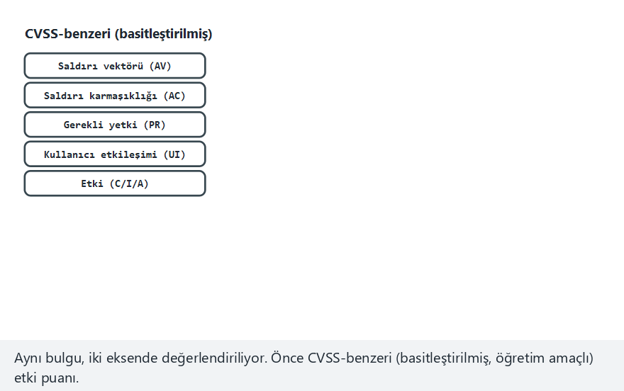
CEN429 Güvenli Programlama · Hafta 12
CVSS ve saldırı potansiyeli (animasyon)
RTEÜ Bilgisayar Mühendisliği · 2026-2027 Güz
118
Notes:
iki eksenin nasıl birleşip tek bir öncelik kararına dönüştüğünü gösterin.

Slide 119
CEN429 Güvenli Programlama · Hafta 12
CVSS/pot. — uç durum: ikisi de en yüksek
RTEÜ Bilgisayar Mühendisliği · 2026-2027 Güz
119
Notes:
etki de saldırı da en uç noktadayken bile önceliğin ikisinin BİRLİKTE okunmasından çıktığını vurgulayın.

Slide 120
CEN429 Güvenli Programlama · Hafta 12
Bölüm 5 — kısa sınama
1. Saldırı potansiyelinin beş faktörü?
2. Düşük saldırı potansiyeli neden ciddi bulgu?
3. Saldırı potansiyeli ile CVSS neyi ölçer?
RTEÜ Bilgisayar Mühendisliği · 2026-2027 Güz
120

Slide 121
CEN429 Güvenli Programlama · Hafta 12
Bölüm 5 — cevaplar
1. Geçen zaman · uzmanlık · hedef bilgisi · fırsat (erişim) · ekipman.
2. Az zaman/beceri/araçla sömürülebilir demektir → çok saldırgan yapabilir → geniş, olası tehdit → yüksek risk.
3. Saldırı potansiyeli saldırının zorluğu/maliyetini, CVSS açığın ciddiyet/etkisini ölçer. Farklı eksenler, birlikte kullanılır.
RTEÜ Bilgisayar Mühendisliği · 2026-2027 Güz
121

Slide 122
CEN429 Güvenli Programlama · Hafta 12
6. Bulgu → öneri → aksiyon ve etki analizi
RTEÜ Bilgisayar Mühendisliği · 2026-2027 Güz
122

Slide 123
CEN429 Güvenli Programlama · Hafta 12
Bulgu (finding) nedir?
• Bulgu: değerlendirmede tespit edilen bir sorun ya da iyileştirme noktası.
• Her bulgu için: kanıt, ciddiyet, öneri.
RTEÜ Bilgisayar Mühendisliği · 2026-2027 Güz
123

Slide 124
CEN429 Güvenli Programlama · Hafta 12
Değerlendirme bir döngüdür
"Geçti/kaldı" damgası değil, bir iyileştirme döngüsü.
Her bulgu için dört adım:
RTEÜ Bilgisayar Mühendisliği · 2026-2027 Güz
124

Slide 125
CEN429 Güvenli Programlama · Hafta 12
Dört adım
1. Bulgu: laboratuvar ne buldu (kanıtla, tekrarlanabilir).
2. Öneri: önerilen düzeltme yönü.
3. Aksiyon: geliştiricinin ne yaptığı (ya da neden yapmadığı).
4. Kapanış: kimi bulgu "açık değil, iyi uygulama önerisi" olarak kapanır.
Bu döngü → vize sonrası bulgu–aksiyon listesinin kaynağı (7. hafta).
RTEÜ Bilgisayar Mühendisliği · 2026-2027 Güz
125

Slide 126
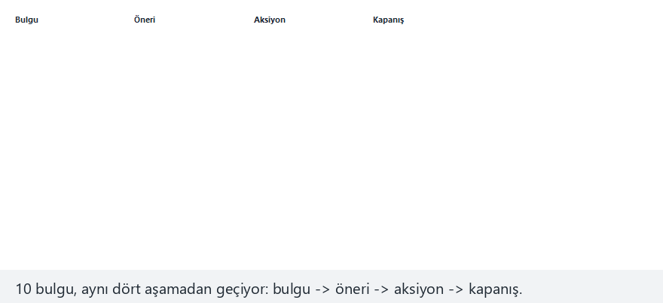
CEN429 Güvenli Programlama · Hafta 12
Bulgu döngüsü (animasyon)
RTEÜ Bilgisayar Mühendisliği · 2026-2027 Güz
126
Notes:
her bulgunun dört aşamadan geçip nasıl kapandı/kabul/etkilenmez/açık olduğunu, sağdaki toplamla gösterin.

Slide 127

CEN429 Güvenli Programlama · Hafta 12
Bulgu döngüsü — uç durum: hiçbiri kapanmadı
RTEÜ Bilgisayar Mühendisliği · 2026-2027 Güz
127
Notes:
bu durumda S16'nın "sonuç" değil yalnız "plan" olduğunu, finalde kabul edilmeyeceğini vurgulayın.

Slide 128
CEN429 Güvenli Programlama · Hafta 12
Neden bunlara ihtiyaç var?
Düzeltmeler yeni sürüm doğurur.
Her şeyi baştan değerlendirmek pahalıdır.
İki belge devreye girer (adım 10–11).
RTEÜ Bilgisayar Mühendisliği · 2026-2027 Güz
128

Slide 129
CEN429 Güvenli Programlama · Hafta 12
Güvenlik etki analizi
• Değişiklikleri sınıflandırır: yeni özellik / iyileştirme / hata düzeltme.
• Etkilenen dosyaları listeler.
• Her değişikliğin güvenlik etkisini yazar.
• Geliştiricinin çıktısı.
RTEÜ Bilgisayar Mühendisliği · 2026-2027 Güz
129

Slide 130
CEN429 Güvenli Programlama · Hafta 12
Delta değerlendirme
• Bu belgeye dayanarak yalnız değişen kısmı yeniden değerlendirir.
• İster: işaretli belgeler, değişiklik dizini, dosya listesi, yeni TOE kimliği.
• Laboratuvarın işi.
RTEÜ Bilgisayar Mühendisliği · 2026-2027 Güz
130

Slide 131
CEN429 Güvenli Programlama · Hafta 12
⚠️ İkisini karıştırma
• Etki analizi: değişikliğin etkisini belgeler (geliştirici).
• Delta değerlendirme: yalnız değişeni yeniden değerlendirir (laboratuvar).
Sürüm kimliği/özet tutarsızsa delta yapılamaz (değerlendirilen ürün belirsizleşir).
RTEÜ Bilgisayar Mühendisliği · 2026-2027 Güz
131

Slide 132
CEN429 Güvenli Programlama · Hafta 12
Bölüm 6 — kısa sınama
1. Etki analizi kimin, delta kimin işi?
RTEÜ Bilgisayar Mühendisliği · 2026-2027 Güz
132
Notes:
Ara sonrası sızma testi planı.

Slide 133
CEN429 Güvenli Programlama · Hafta 12
Bölüm 6 — cevaplar
1. Etki analizi geliştiricinin (değişikliğin etkisini o başlatır), delta değerlendirme değerlendiricinin (bağımsız yeniden inceler) işi.
RTEÜ Bilgisayar Mühendisliği · 2026-2027 Güz
133

Slide 134
CEN429 Güvenli Programlama · Hafta 12
7. Sızma testi planı
RTEÜ Bilgisayar Mühendisliği · 2026-2027 Güz
134
Notes:
"Planlı" ve "izinli" vurgusu isteğe bağlı değil. Kapsamı/kuralı yazılı olmayan test meşru değildir.

Slide 135
CEN429 Güvenli Programlama · Hafta 12
Sızma testi neydi?
• Yöntemleri saldırgan bakışıyla birleştiren, planlı ve izinli etkinlik.
• "Planlı" ve "izinli" isteğe bağlı değil.
Bir plan en az dört başlık içerir.
RTEÜ Bilgisayar Mühendisliği · 2026-2027 Güz
135

Slide 136
CEN429 Güvenli Programlama · Hafta 12
Başlık 1 · Kapsam (scope)
• Neyin test edileceği ve edilmeyeceği açık yazılır.
• Hangi binary/sürüm, hangi bileşenler, hangi ortam (test mi üretim mi), hangi veriler (yalnız sentetik).
• Kapsam dışı da yazılır (üçüncü taraf sunucular, gerçek kullanıcı verisi).
RTEÜ Bilgisayar Mühendisliği · 2026-2027 Güz
136

Slide 137
CEN429 Güvenli Programlama · Hafta 12
Başlık 2 · Angajman kuralları (1)
• Yazılı izin ve yetkili imzası.
• Test penceresi (tarih/saat).
• İzin verilen ve yasak yöntemler (ör. hizmet kesintisi yapanlar hariç).
RTEÜ Bilgisayar Mühendisliği · 2026-2027 Güz
137

Slide 138
CEN429 Güvenli Programlama · Hafta 12
Başlık 2 · Angajman kuralları (2)
• Veri kuralı: gerçek kişisel veri yok; bulgular gizli.
• Durdurma koşulu (kill switch): kritik etki görülürse test durur, derhal bildirilir.
• İletişim ve yükseltme (escalation) noktaları.
RTEÜ Bilgisayar Mühendisliği · 2026-2027 Güz
138

Slide 139
CEN429 Güvenli Programlama · Hafta 12
Başlık 3 · Yöntem (methodology)
• Tanınmış bir metodoloji seç ve ona uy:
  – mobil: OWASP MASTG/MASVS
  – web: OWASP WSTG
  – genel: PTES, NIST SP 800-115
• Amaç: sonuç tekrarlanabilir ve karşılaştırılabilir olsun.
RTEÜ Bilgisayar Mühendisliği · 2026-2027 Güz
139

Slide 140
CEN429 Güvenli Programlama · Hafta 12
Başlık 4 · Test şablonu
Her test aynı sekiz başlıklı kartla yazılır.
Bu kart, projenizin S16 iskeletidir. Şimdi alanları görelim.
RTEÜ Bilgisayar Mühendisliği · 2026-2027 Güz
140

Slide 141
CEN429 Güvenli Programlama · Hafta 12
Test kartı · alan 1–4
1. Test kimliği: benzersiz numara
2. İlgili gereksinim: hangi varlığı/gereksinimi sınıyor (S17 bağı)
3. Amaç: ne doğrulanıyor
4. Ön koşullar: ortam, sürüm, veriler
RTEÜ Bilgisayar Mühendisliği · 2026-2027 Güz
141

Slide 142
CEN429 Güvenli Programlama · Hafta 12
Test kartı · alan 5–8
1. Yöntem/adımlar: tekrarlanabilir biçimde
2. Beklenen sonuç: güvenli davranış ne olmalı
3. Gözlenen sonuç: ne oldu (kanıtla)
4. Karar: saldırı potansiyeli + geçti/kaldı + öneri
RTEÜ Bilgisayar Mühendisliği · 2026-2027 Güz
142

Slide 143
CEN429 Güvenli Programlama · Hafta 12
Test kartı · tek tablo
Alan | İçerik
Kimlik | Benzersiz numara
Gereksinim | S17 ile bağ
Amaç | Ne doğrulanıyor
Ön koşul | Ortam, sürüm, veri
Adımlar | Tekrarlanabilir
Beklenen | Güvenli davranış
Gözlenen | Ne oldu (kanıt)
Karar | Saldırı pot. + geçti/kaldı + öneri
RTEÜ Bilgisayar Mühendisliği · 2026-2027 Güz
143

Slide 144
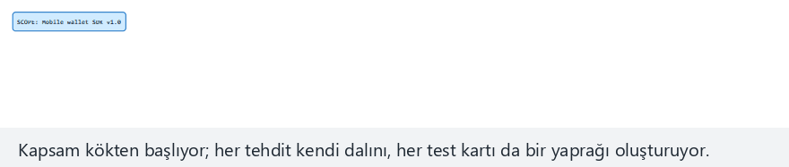
CEN429 Güvenli Programlama · Hafta 12
Sızma testi planı ağacı (animasyon)
RTEÜ Bilgisayar Mühendisliği · 2026-2027 Güz
144
Notes:
kapsam kökten tehditlere, tehditlerden test kartlarına inen ağacı ve kapsama yüzdesinin nasıl hesaplandığını gösterin.

Slide 145
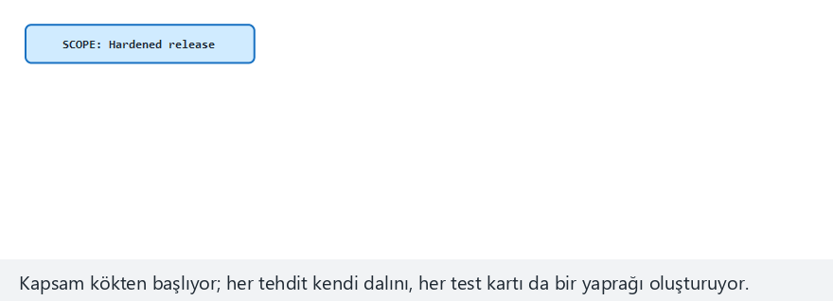
CEN429 Güvenli Programlama · Hafta 12
Plan ağacı — uç durum: kapsama %100
RTEÜ Bilgisayar Mühendisliği · 2026-2027 Güz
145
Notes:
bu, S16'nın hedeflediği son durumdur — her yaprak çalıştırılmış ve GEÇTİ.

Slide 146
CEN429 Güvenli Programlama · Hafta 12
İşlenmiş örnek · test kartı (1)
Kimlik: T-05 Gereksinim: yerel veritabanındaki hassas kayıt AEAD ile korunmalı (S17) Amaç: kayıt diskte düz metin olarak bulunmuyor mu?
RTEÜ Bilgisayar Mühendisliği · 2026-2027 Güz
146

Slide 147
CEN429 Güvenli Programlama · Hafta 12
İşlenmiş örnek · test kartı (2)
Ön koşul: sürüm derlemesi, sentetik kayıt eklenmiş Adımlar: uygulamayı çalıştır → kayıt ekle → veritabanı dosyasını strings ile tara Beklenen: düz metin görünmez
RTEÜ Bilgisayar Mühendisliği · 2026-2027 Güz
147

Slide 148
CEN429 Güvenli Programlama · Hafta 12
İşlenmiş örnek · test kartı (3)
Gözlenen: düz metin görünmedi (yalnız şifreli blob) — kanıt: çıktı ekran görüntüsü Karar: geçti · saldırı potansiyeli yüksek (kolay saldırı başarısız)
Amaç bir açık bulmak değil, doğru kartı yazmayı öğrenmek.
RTEÜ Bilgisayar Mühendisliği · 2026-2027 Güz
148

Slide 149
CEN429 Güvenli Programlama · Hafta 12
Takım etkinliği (sınıf içi)
• Her takım kendi projesinden bir varlık seçer.
• Onun için bir test kartı doldurur.
• 15 dakika; sonra birkaç kart paylaşılır.
RTEÜ Bilgisayar Mühendisliği · 2026-2027 Güz
149

Slide 150
CEN429 Güvenli Programlama · Hafta 12
Kart · kripto doğrulama
• Amaç: notlar gerçekten AEAD ile mi şifreli?
• Adım: şifreli blobun başlığını/etiketini incele; bozuk etiketli veri reddediliyor mu?
• Beklenen: bozuk etiket → çözme reddi.
RTEÜ Bilgisayar Mühendisliği · 2026-2027 Güz
150

Slide 151
CEN429 Güvenli Programlama · Hafta 12
Kart · anahtar yaşam döngüsü
• Amaç: anahtar iş bitince siliniyor mu?
• Adım: işlem sonrası bellek taraması.
• Beklenen: anahtar baytları bulunmuyor.
RTEÜ Bilgisayar Mühendisliği · 2026-2027 Güz
151

Slide 152
CEN429 Güvenli Programlama · Hafta 12
Kart · sürüm/hata ayıklama ayrımı
• Amaç: sürüm derlemesinde günlük gerçekten kapalı mı?
• Adım: sürüm APK'da strings ile günlük dizesi (string) ara.
• Beklenen: günlük dizesi yok.
RTEÜ Bilgisayar Mühendisliği · 2026-2027 Güz
152

Slide 153
CEN429 Güvenli Programlama · Hafta 12
Kart · yükseltme güvenliği
• Amaç: eski imzalı sürüm geri yüklenebilir mi?
• Adım: düşük sürümü yüklemeyi dene.
• Beklenen: sürüm düşürme reddi.
RTEÜ Bilgisayar Mühendisliği · 2026-2027 Güz
153

Slide 154
CEN429 Güvenli Programlama · Hafta 12
Kartları yazarken kural
• Her kart tekrarlanabilir olmalı (başkası aynı adımı izleyebilmeli).
• Her kart bir gereksinime bağlı (S17).
• "Gözlenen" alanı kanıtla dolu.
RTEÜ Bilgisayar Mühendisliği · 2026-2027 Güz
154

Slide 155
CEN429 Güvenli Programlama · Hafta 12
Bölüm 7 — kısa sınama
1. Planın dört başlığı?
2. "Durdurma koşulu" neden var?
3. Test kartının hangi alanı S17'ye bağlanır?
RTEÜ Bilgisayar Mühendisliği · 2026-2027 Güz
155
Notes:
Sonra proje ve çözümlü sınama.

Slide 156
CEN429 Güvenli Programlama · Hafta 12
Bölüm 7 — cevaplar
1. Kapsam · kurallar (RoE) · yöntem/metodoloji · test kartları (+ durdurma koşulu, raporlama).
2. Gerçek zarar/veri kaybı/kesinti riskini sınırlamak; belirli bir eşikte test durur → güvenli ve etik yürütme.
3. Test kartının sonuç/karşılanan gereksinim alanı → S17 uyum matrisine kanıt olarak bağlanır.
RTEÜ Bilgisayar Mühendisliği · 2026-2027 Güz
156

Slide 157
CEN429 Güvenli Programlama · Hafta 12
8. Raporlama
RTEÜ Bilgisayar Mühendisliği · 2026-2027 Güz
157

Slide 158
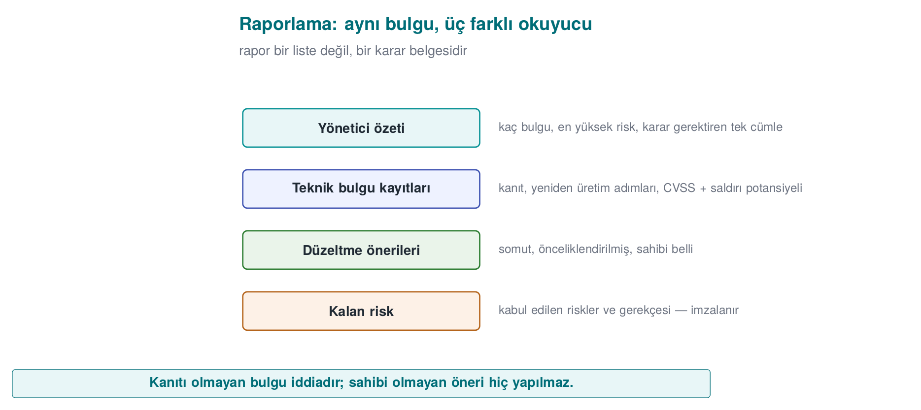
CEN429 Güvenli Programlama · Hafta 12
Raporun dört bölümü — şema
RTEÜ Bilgisayar Mühendisliği · 2026-2027 Güz
158

Slide 159
CEN429 Güvenli Programlama · Hafta 12
İyi rapor = karar verilebilir belge
Bir "kaldınız" listesi değil.
Okuyan kişi ne yapacağına karar verebilmeli.
RTEÜ Bilgisayar Mühendisliği · 2026-2027 Güz
159

Slide 160
CEN429 Güvenli Programlama · Hafta 12
Rapor bölümleri (1)
• Yönetici özeti: teknik olmayan okur için genel durum + en kritik üç bulgu.
• Yöntem ve kapsam: ne test edildi, ne edilmedi, hangi metodolojiyle.
RTEÜ Bilgisayar Mühendisliği · 2026-2027 Güz
160

Slide 161
CEN429 Güvenli Programlama · Hafta 12
Rapor bölümleri (2)
• Bulgular: her biri kanıt + saldırı potansiyeli + CVSS + öneri.
• Bulgu–aksiyon tablosu: geliştirici yanıtı, kapanış.
• Kalan risk: kapatılmayan/devredilen, gerekçesiyle.
RTEÜ Bilgisayar Mühendisliği · 2026-2027 Güz
161

Slide 162
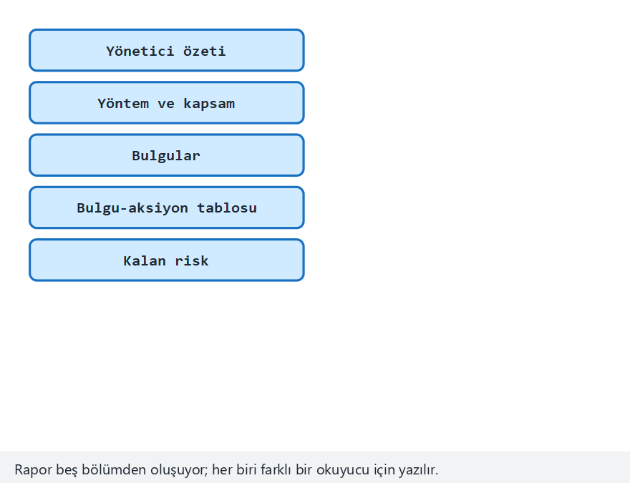
CEN429 Güvenli Programlama · Hafta 12
Rapor yapısı (animasyon)
RTEÜ Bilgisayar Mühendisliği · 2026-2027 Güz
162
Notes:
beş bölümü ve açık/acil bulgu sayısına göre "üretime hazır" kararının nasıl çıktığını gösterin.

Slide 163
CEN429 Güvenli Programlama · Hafta 12
Rapor yapısı — uç durum: hepsi açık ve acil
RTEÜ Bilgisayar Mühendisliği · 2026-2027 Güz
163
Notes:
bu durumda kararın kesinlikle HAZIR DEĞİL çıktığını, tek bir açık acil bulgunun bile yettiğini vurgulayın.

Slide 164
CEN429 Güvenli Programlama · Hafta 12
Eleştirel okuma alıştırması
Kısa bir bulgu metnini birlikte okuyun:
• Saldırı potansiyeli doğru mu derecelendirilmiş?
• Öneri uygulanabilir mi?
• "Karşılandı" satırının kanıtı var mı?
Bu, 13. haftadaki uyum matrisi okumasının provası.
RTEÜ Bilgisayar Mühendisliği · 2026-2027 Güz
164

Slide 165
CEN429 Güvenli Programlama · Hafta 12
9. Dönem projesi: bu hafta (S16)
RTEÜ Bilgisayar Mühendisliği · 2026-2027 Güz
165

Slide 166
CEN429 Güvenli Programlama · Hafta 12
Proje · S16 (test planı + sonuçları) — 1
1. En kritik iki–üç varlık/gereksinim için sekiz başlıklı test kartları yazın (S17 ile bağlı).
RTEÜ Bilgisayar Mühendisliği · 2026-2027 Güz
166

Slide 167
CEN429 Güvenli Programlama · Hafta 12
Proje · S16 — 2
2. Yöntem: hangi metodolojiyi (MASTG / WSTG / PTES / NIST SP 800-115) temel aldığınızı belirtin.
RTEÜ Bilgisayar Mühendisliği · 2026-2027 Güz
167

Slide 168
CEN429 Güvenli Programlama · Hafta 12
Proje · S16 — 3
3. Sonuçlar: testleri çalıştırıp gözlenen sonuçları yazın.
Finalde plan değil, sonuç beklenir.
RTEÜ Bilgisayar Mühendisliği · 2026-2027 Güz
168

Slide 169
CEN429 Güvenli Programlama · Hafta 12
Proje · S16 — 4, 5
4. Bulgu–aksiyon: vize geri bildirimlerini bir tabloya dökün.
5. Kalan risk: kapatmadığınız riskleri ve gerekçesini yazın.
RTEÜ Bilgisayar Mühendisliği · 2026-2027 Güz
169

Slide 170
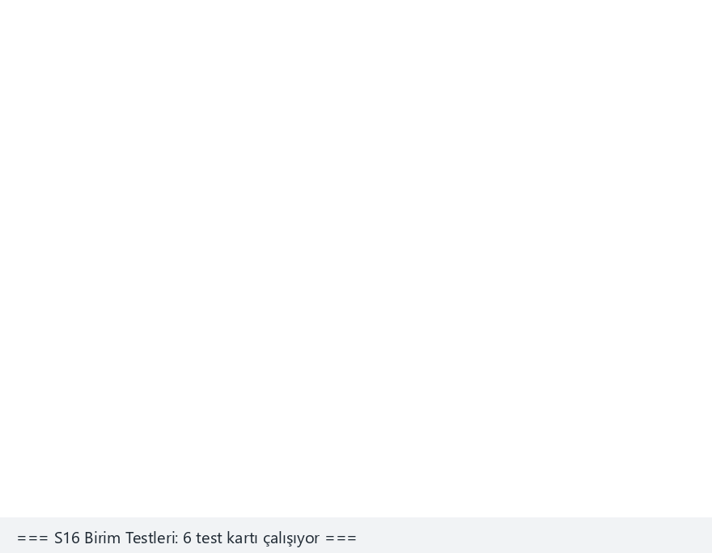
CEN429 Güvenli Programlama · Hafta 12
Birim test koşucusu (animasyon)
RTEÜ Bilgisayar Mühendisliği · 2026-2027 Güz
170
Notes:
demonun gerçek `card()` kodunu, altı kartın hepsinin PASS olduğunu ve çıkış kodunun 0 olduğunu gösterin — S16'nın istediği tam olarak bu tablodur.

Slide 171

CEN429 Güvenli Programlama · Hafta 12
Test koşucusu — uç durum: hepsi FAIL
RTEÜ Bilgisayar Mühendisliği · 2026-2027 Güz
171
Notes:
çıkış kodunun kaç test başarısız olduğuna eşit olduğunu, bunun CI'da nasıl kullanıldığını hatırlatın.

Slide 172
CEN429 Güvenli Programlama · Hafta 12
⚠️ Etik (tekrar)
• Test yalnız kendi projeniz ve yetkili olduğunuz sistemlerde.
• İzinsiz test suçtur.
• Bütün veriler sentetik; depoda gerçek sır/kişisel veri yok.
RTEÜ Bilgisayar Mühendisliği · 2026-2027 Güz
172

Slide 173
CEN429 Güvenli Programlama · Hafta 12
Klasik hatalar · özet
Hata | Bölüm
Plan var, sonuç yok — "test edeceğiz" yeter sanmak | 9 (S16)
Kanıtsız "karşılandı" — uyum matrisinde kanıt referansı yok | 2 (S17)
Sürüm tutarsızlığı — kılavuz ve kod farklı sürümde | 2 (TOE)
Kalan risk boş bırakılmış | 6
Vize geri bildirimi yok sayılmış | 6 / 9
Depoda gerçek sır/kişisel veri | Etik çerçeve
Her satır, o bölümdeki disiplinin ihlalidir — kaynağına dönüp tekrar okuyun.
RTEÜ Bilgisayar Mühendisliği · 2026-2027 Güz
173

Slide 174
CEN429 Güvenli Programlama · Hafta 12
10. Kendini sınama
RTEÜ Bilgisayar Mühendisliği · 2026-2027 Güz
174
Notes:
Soruları tek tek, önce öğrenciye sordurup sonra cevabı açın.

Slide 175
CEN429 Güvenli Programlama · Hafta 12
Soru 1
13 adımı üç aşamada özetleyin.
Cevap: Hazırlık (TOE, belge, gereksinim şablonu, atölye) → Değerlendirme (kod inceleme, zafiyet, sızma, işlevsel) → Sonuç (bulgu, etki analizi, delta, kalan risk, değişiklik yönetimi).
RTEÜ Bilgisayar Mühendisliği · 2026-2027 Güz
175

Slide 176
CEN429 Güvenli Programlama · Hafta 12
Soru 2
Değerlendiricinin iki varsayımı? Sonucu ne?
Cevap: (1) beyaz kutu — tüm kaynak/belge erişimi; (2) platform güvenilmez. Sonuç: korumanın var olması yetmez, ne kadar kolay aşıldığı ölçülür.
RTEÜ Bilgisayar Mühendisliği · 2026-2027 Güz
176

Slide 177
CEN429 Güvenli Programlama · Hafta 12
Soru 3
Yöntemleri neden ucuzdan pahalıya sıralarız?
Cevap: Ucuz/geniş yöntemler (SAST) kolay bulguları temizler; pahalı/derin yöntem (pentest) böylece gerçek, birleşik sorunlara odaklanır. Zaman ve maliyet verimliliği.
RTEÜ Bilgisayar Mühendisliği · 2026-2027 Güz
177

Slide 178
CEN429 Güvenli Programlama · Hafta 12
Soru 4
ISO 27001 ile Ortak Kriterler neyi ayrı sertifikalar?
Cevap: ISO 27001 kurumu (süreç), Ortak Kriterler ürünü. Biri diğerini gerektirmez.
RTEÜ Bilgisayar Mühendisliği · 2026-2027 Güz
178

Slide 179
CEN429 Güvenli Programlama · Hafta 12
Soru 5
Saldırı potansiyelinin beş faktörü? Düşük puan neden ciddi?
Cevap: süre, uzmanlık, hedef bilgisi, fırsat penceresi, ekipman. Düşük toplam = kolay saldırı = ciddi bulgu.
RTEÜ Bilgisayar Mühendisliği · 2026-2027 Güz
179

Slide 180
CEN429 Güvenli Programlama · Hafta 12
Soru 6
Saldırı potansiyeli ile CVSS neyi ölçer? Neden birlikte?
Cevap: Saldırı potansiyeli olabilirliği (zorluk), CVSS etkiyi (C/I/A kaybı). Önceliklendirme için ikisi birden verilir.
RTEÜ Bilgisayar Mühendisliği · 2026-2027 Güz
180

Slide 181
CEN429 Güvenli Programlama · Hafta 12
Soru 7
Bulgu–öneri–aksiyon döngüsü. Bir bulgu "açık değil" diye nasıl kapanır?
Cevap: Laboratuvar öneri, geliştirici aksiyon üretir. Bazı bulgular güvenlik açığı değil iyi uygulama önerisi olarak, gerekçeyle kapanır.
RTEÜ Bilgisayar Mühendisliği · 2026-2027 Güz
181

Slide 182
CEN429 Güvenli Programlama · Hafta 12
Soru 8
Etki analizi ile delta değerlendirme farkı? Kimin işi?
Cevap: Etki analizi değişikliğin etkisini belgeler (geliştirici); delta yalnız değişeni yeniden değerlendirir (laboratuvar).
RTEÜ Bilgisayar Mühendisliği · 2026-2027 Güz
182

Slide 183
CEN429 Güvenli Programlama · Hafta 12
Soru 9
Sızma testi planının dört başlığı?
Cevap: kapsam, angajman kuralları, yöntem, test şablonu. Her biri sonucu meşru, tekrarlanabilir ve güvenli kılar.
RTEÜ Bilgisayar Mühendisliği · 2026-2027 Güz
183

Slide 184
CEN429 Güvenli Programlama · Hafta 12
Soru 10
Angajman kurallarında "durdurma koşulu" neden var?
Cevap: Kritik/öngörülmeyen bir etki görülürse test hemen durur ve bildirilir; hasarı ve hukuki riski sınırlar.
RTEÜ Bilgisayar Mühendisliği · 2026-2027 Güz
184

Slide 185
CEN429 Güvenli Programlama · Hafta 12
Soru 11
Test kartının hangi alanı S17'ye bağlanır?
Cevap: "İlgili gereksinim" alanı — her test bir gereksinime/varlığa bağlanır, uyum matrisiyle (S17) izlenir.
RTEÜ Bilgisayar Mühendisliği · 2026-2027 Güz
185

Slide 186
CEN429 Güvenli Programlama · Hafta 12
Soru 12
Finalde S16'dan "plan" değil "sonuç" beklenmesi ne demek?
Cevap: Test planı yazmak yetmez; testleri çalıştırıp gözlenen sonuçları ve bulgu–aksiyonu sunmak gerekir.
RTEÜ Bilgisayar Mühendisliği · 2026-2027 Güz
186

Slide 187
CEN429 Güvenli Programlama · Hafta 12
Terimler sözlüğü (1)
Terim | Anlam
TOE | Değerlendirilen tam nesne (benzersiz)
SAST/DAST | Statik / dinamik test
Fuzzing | Rastgele girdiyle çökme arama
Sızma testi | İzinli, planlı saldırgan-bakışı test
Saldırı potansiyeli | Kırmanın zorluğu
RTEÜ Bilgisayar Mühendisliği · 2026-2027 Güz
187

Slide 188
CEN429 Güvenli Programlama · Hafta 12
Terimler sözlüğü (2)
Terim | Anlam
CVSS | Zafiyet etki puanı
Bulgu–aksiyon | Laboratuvar önerisi → geliştirici yanıtı
Etki analizi | Değişikliğin güvenlik etkisi (geliştirici)
Delta değerlendirme | Yalnız değişeni yeniden değerlendirme (lab)
Angajman kuralları | Testin izin/kapsam/sınır sözleşmesi
RTEÜ Bilgisayar Mühendisliği · 2026-2027 Güz
188

Slide 189
CEN429 Güvenli Programlama · Hafta 12
Özet: bu haftanın tek cümlesi
Güvenlik bir iddia değil, bağımsız olarak sınanan ve ölçülen bir niteliktir; korumanın var olması yetmez, ne kadar dayandığı planlı, izinli ve tekrarlanabilir biçimde ölçülür.
İyi bir test planı, güveni iddiadan kanıta taşır.
RTEÜ Bilgisayar Mühendisliği · 2026-2027 Güz
189

Slide 190
CEN429 Güvenli Programlama · Hafta 12
11. Kaynaklar ve ileri okuma
RTEÜ Bilgisayar Mühendisliği · 2026-2027 Güz
190

Slide 191
CEN429 Güvenli Programlama · Hafta 12
Kaynaklar
• Güvenli programlama teknik kılavuzu — teslim edilen belge, etki/delta yapısı, gereksinim bloğu
• OWASP MASVS / MASTG — mobil gereksinim + test rehberi
• OWASP WSTG — web test rehberi
• PTES, NIST SP 800-115 — sızma testi metodolojisi
• Ortak Kriterler (ISO/IEC 15408) + saldırı potansiyeli kılavuzları
• CVSS
RTEÜ Bilgisayar Mühendisliği · 2026-2027 Güz
191

Slide 192
CEN429 Güvenli Programlama · Hafta 12
Bir sonraki hafta
13. hafta — Güvenlik gereksinimleri
Bu hafta "gereksinim şablonu" ve "uyum matrisi"ni süreç içinde gördük; 13. haftada iyi bir gereksinimin nasıl yazıldığını, izlenebilirlik/uyum matrisini ve Ortak Kriterler, FIPS 140-3, ETSI, EMVCo, PCI, MASVS gereksinim setlerini ayrıntılı işleyeceğiz.
RTEÜ Bilgisayar Mühendisliği · 2026-2027 Güz
192

